Slide 1

HobbyMe
익숙한 하루에 특별한 나를 채운다

Slide 2
HobbyMe
익숙한 하루에 특별한 나를 채운다

Slide 3
HobbyMe
익숙한 하루에 특별한 나를 채운다

Slide 4
HobbyMe
익숙한 하루에 특별한 나를 채운다

Slide 5
HobbyMe
익숙한 하루에 특별한 나를 채운다

Slide 6
HobbyMe
익숙한 하루에 특별한 나를 채운다

Slide 7
HobbyMe
익숙한 하루에 특별한 나를 채운다

Slide 8
HobbyMe
익숙한 하루에 특별한 나를 채운다

Slide 9




팀 소개
Team
최재우
김창규
김진혁
김효영
회원관리
로그인 MyPage
게시판 구성,
카테고리 탭
결제 내역,
쿠폰 연동
메인 화면,
공지사항 및 FAQ,
CSS

Slide 10
HobbyMe 목차
01
프로젝트 개요
ERD, 개발목적, 개발기간, 시스템 주요 역할
02
개발 환경 및 기술 스택
Java Servlet & JSP, JDBC, HTML/CSS, JavaScript, MySQL, Apache Tomcat 등
03
핵심 기능 요약
회원관리 시스템, 게시판 커뮤니티, 소통 기능, 예약 및 결제
04
시스템 특징
MVC 패턴 기반 구조, 파일 업로드 및 다운로드, 예약/결제 모듈 분리 구현

Slide 11
HobbyMe 목차
05
사용자 인터페이스(UI)
게시판 이용자 사용구현
06
데이터베이스 설계
User, Post, Payment, Coupon, Category, Host 등 관계 및 구조
07
차별화 요소
예약 및 D-Day 시스템
08
향후 발전 방향
문제인식 및 해결과정, 방어코드 사례

Slide 12
01. 프로젝트 개요
Project Overview

Slide 13
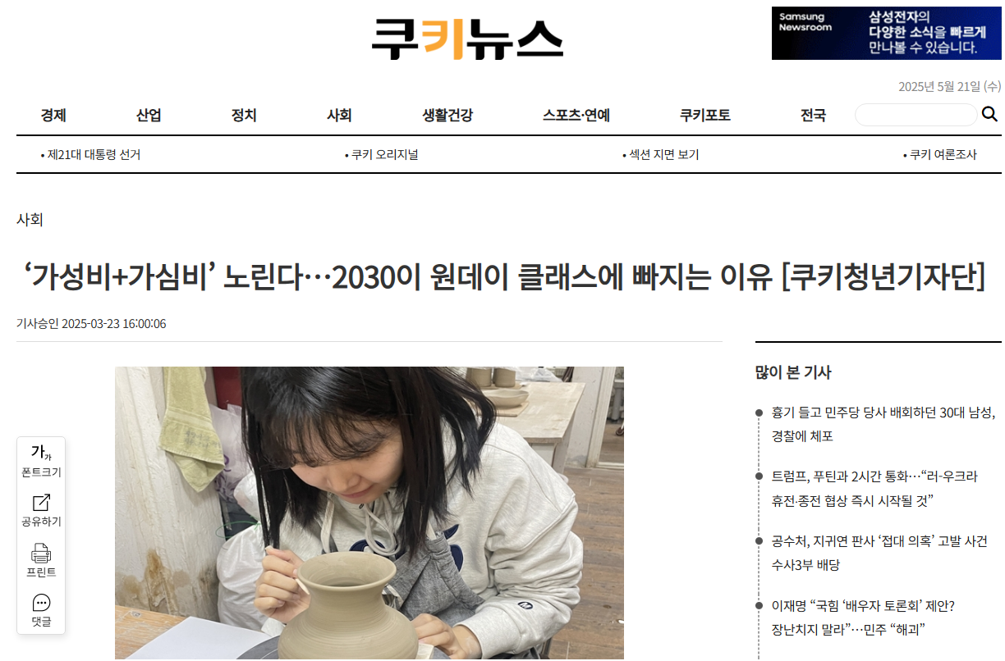
Needs
One-Day Class
단기간 특정 주제를 짧게 배우는 강의 프로그램
특징 : 주제/분야 무한정
성장 배경
체험 위주의 가치중심 소비 성향
다양화, 세분화, 개별화, 개인화된 취미 활동
자기개발에 거침없이 투자
쌍방향 소통으로 도제관계 간소화
시장 가능성
B2B시장으로 확대
글로벌 해외 진출
AI 및 메타버스 연계

Slide 14
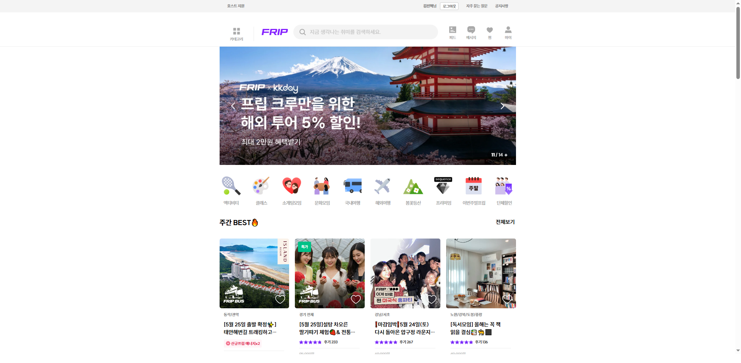
Benchmarking
FRIP

Slide 15
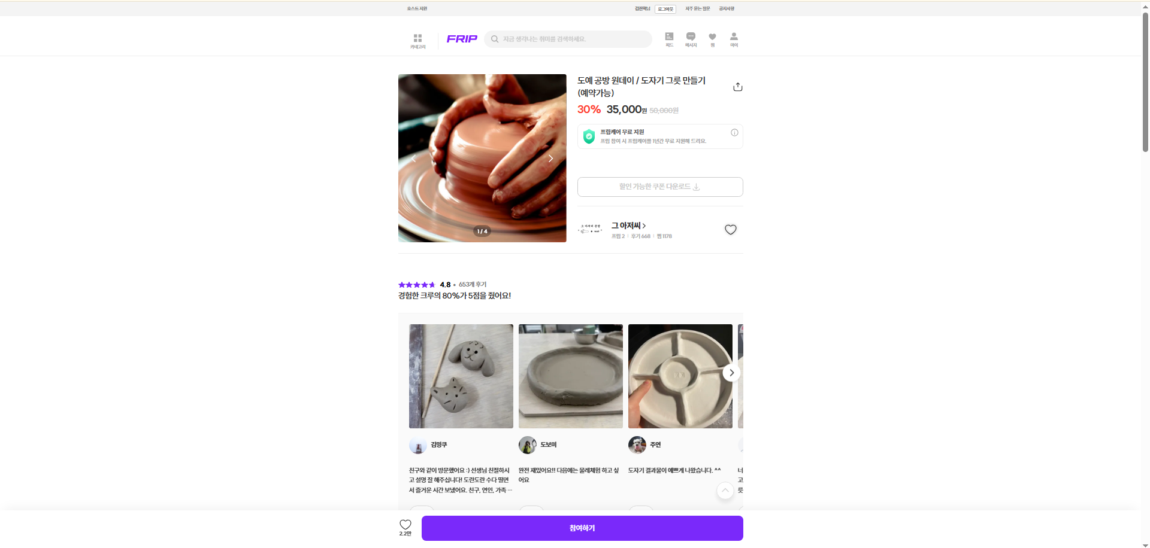
Benchmarking
FRIP

Slide 16
HOBBY
ME

Slide 17
프로젝트 개요
Project Overview
프로그램 이름
‘HobbyMe’
개발 기간 및 인원
개발 목적
10일, 4명
취미 기반 One-Day Class
예약 및 결제 통합 플랫폼
주요 역할
전체 설계 및 구현
(FrontController 기반 통합 처리)
이용대상자
원데이 클래스 제공자(호스트),
수강희망자(유저)

Slide 18
WorkFlow
게시글 탐색
비회원
홈페이지 접속
로그인
회원가입 페이지
회원 정보 저장
User테이블 입력
실패
성공
에러 메시지 출력
회원 등급
로그인 실패
로그인 성공
로그인 페이지
Admin
Host
User
관리자 메뉴
호스트 메뉴
사용자 메뉴

Slide 19
WorkFlow
관리자 메뉴
호스트 메뉴
공지사항 등록/삭제
FAQ 등록/삭제
게시글 작성
게시글 수정/삭제
Notice 테이블
업데이트
FAQ 테이블
업데이트
제목 / 내용 / 카테고리
/ 날짜 입력
Post 테이블
업데이트
Notice 테이블
업데이트

Slide 20
WorkFlow
게시글 탐색
비회원
홈페이지 접속
로그인
회원가입 페이지
회원 정보 저장
User테이블 입력
실패
성공
에러 메시지 출력
회원 등급
로그인 실패
로그인 성공
로그인 페이지
Admin
Host
User
관리자 메뉴
호스트 메뉴
사용자 메뉴

Slide 21
WorkFlow
사용자 메뉴
마이페이지
게시글 탐색
비회원
FAQ 목록
공지사항 목록
회원 정보 확인
User 테이블
결제 내역 확인
Payment 테이블
게시글 상세 보기
FAQ 테이블 조회
Notice 테이블 조회
예약 요청
로그인
확인

Slide 22
WorkFlow
로그인
확인
로그인 페이지
결제 페이지
정보 입력, 가격,
인원 등
Payment 테이블
저장
예약 완료 확인

Slide 23
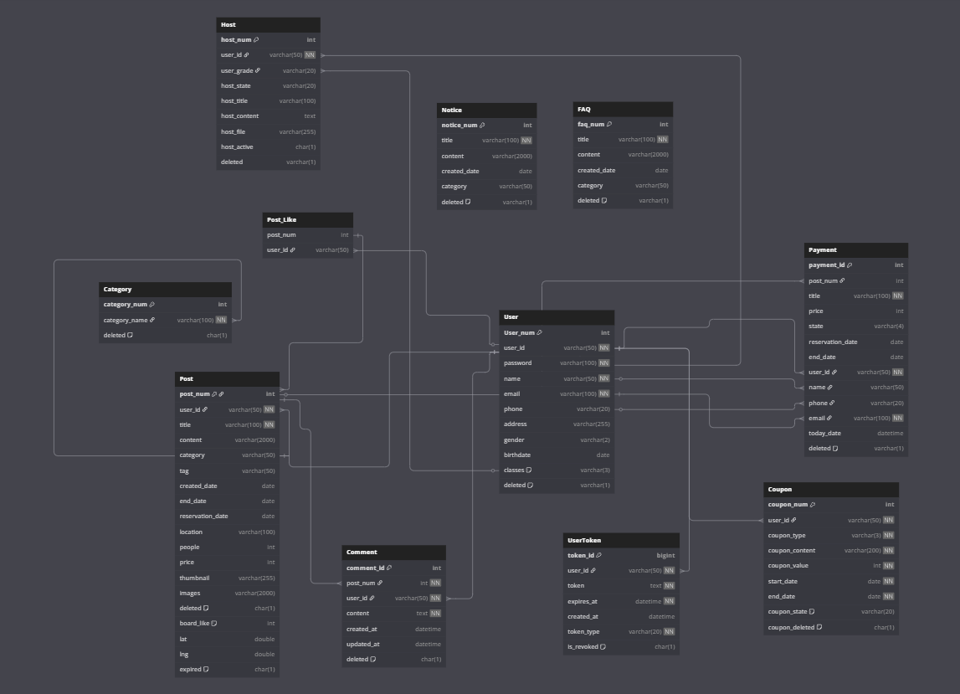
ERD

Slide 24
02. 개발 환경 및 기술 스택
Development Environment & Tech Stack

Slide 25







개발 환경 및 기술 스택
Development Environment & Tech Stack
 | Backend
 | Java Servlet & JSP Java 17 JDBC Dynamic Web Project 6.0
 | Frontend
 | JSP HTML 5 / CSS JavaScript
 | Database
 | MySQL
 | Server & Tool
 | Apache Tomcat 10.1 Eclipse Git & GitHerb JSTL

Slide 26
03. 핵심 기능 요약
Key Features Summary

Slide 27
핵심 기능 요약
Key Features Summary
회원 관리 시스템
회원가입, 로그인, 정보 수정 기능을 통해 사용자 계정을 효율적으로 관리합니다.
예약 시스템
예약 날짜 선택, 인원 제한 설정, 모집 완료 상태 표시 등 효율적인 클래스 관리가 가능합니다.
게시판 기능
클래스 글 작성, 수정, 삭제, 목록 조회, 검색 및 다양한 정렬 옵션(최신순, 좋아요순, 댓글순)을 제공합니다.
관리자 기능
결제된 내역을 승인해주고, 전반적인 게시판을 관리합니다.
소통 기능
게시글 좋아요 등록/해제 시스템과 댓글 기능을 통해 사용자 간 활발한 상호작용을 지원합니다.

Slide 28
핵심 기능 요약
Key Features Summary
위치 기반 지도 연동
Kakao 지도 API를 활용하여 클래스 위치를 쉽게 검색하고 지정할 수 있습니다. 사용자는 주소 검색을 통해 정확한 위치를 마커로 표시할 수 있습니다.
지도 연동은 클래스 참가자들에게 정확한 위치 정보를 제공하여 접근성을 높이는 데 기여합니다.
파일 업로드 시스템
클래스 소개를 위한 썸네일 이미지와 다중 이미지 업로드 기능을 지원합니다.
사용자는 자신의 클래스를 시각적으로 더욱 매력적으로 표현할 수 있습니다.
업로드된 이미지는 서버에 안전하게 저장되며, 게시글 상세 페이지에서 갤러리 형태로 표시됩니다.

Slide 29
04. 시스템 특징
System Architecture

Slide 30
시스템 특징
System Architecture
Servlet 기반 FrontController 패턴
DAO/DTO 패턴
JSTL / EL
모든 요청을 하나의 서블릿에서 효율적으로 분기 처리
데이터 접근 및 객체화 구조화로 유지보수성 향상
뷰 로직 간소화 및 동적 데이터 바인딩 구현
Java Scheduler (TimerTask)
마감된 게시글 자동 삭제 기능으로 시스템 자동화

Slide 31
05. 사용자 인터페이스(UI)
User Interface (UI)

Slide 32
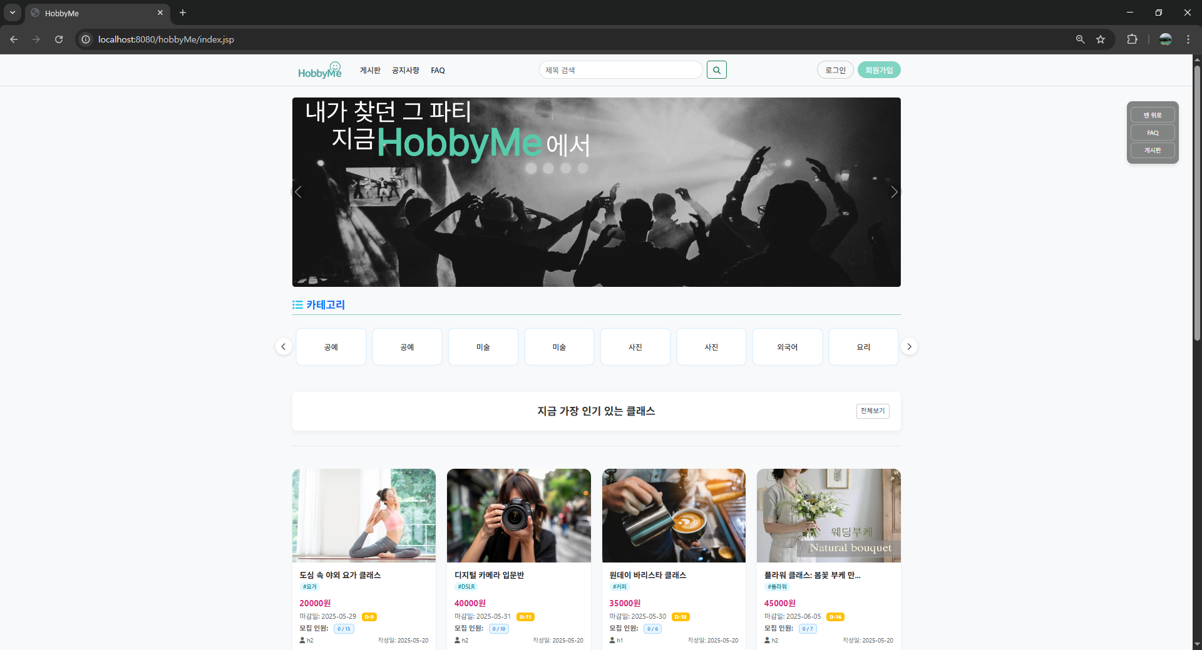
메인페이지 - 상단부
메인입니다. 카테고리별 게시판을 한 눈에 볼 수 있습니다.

Slide 33
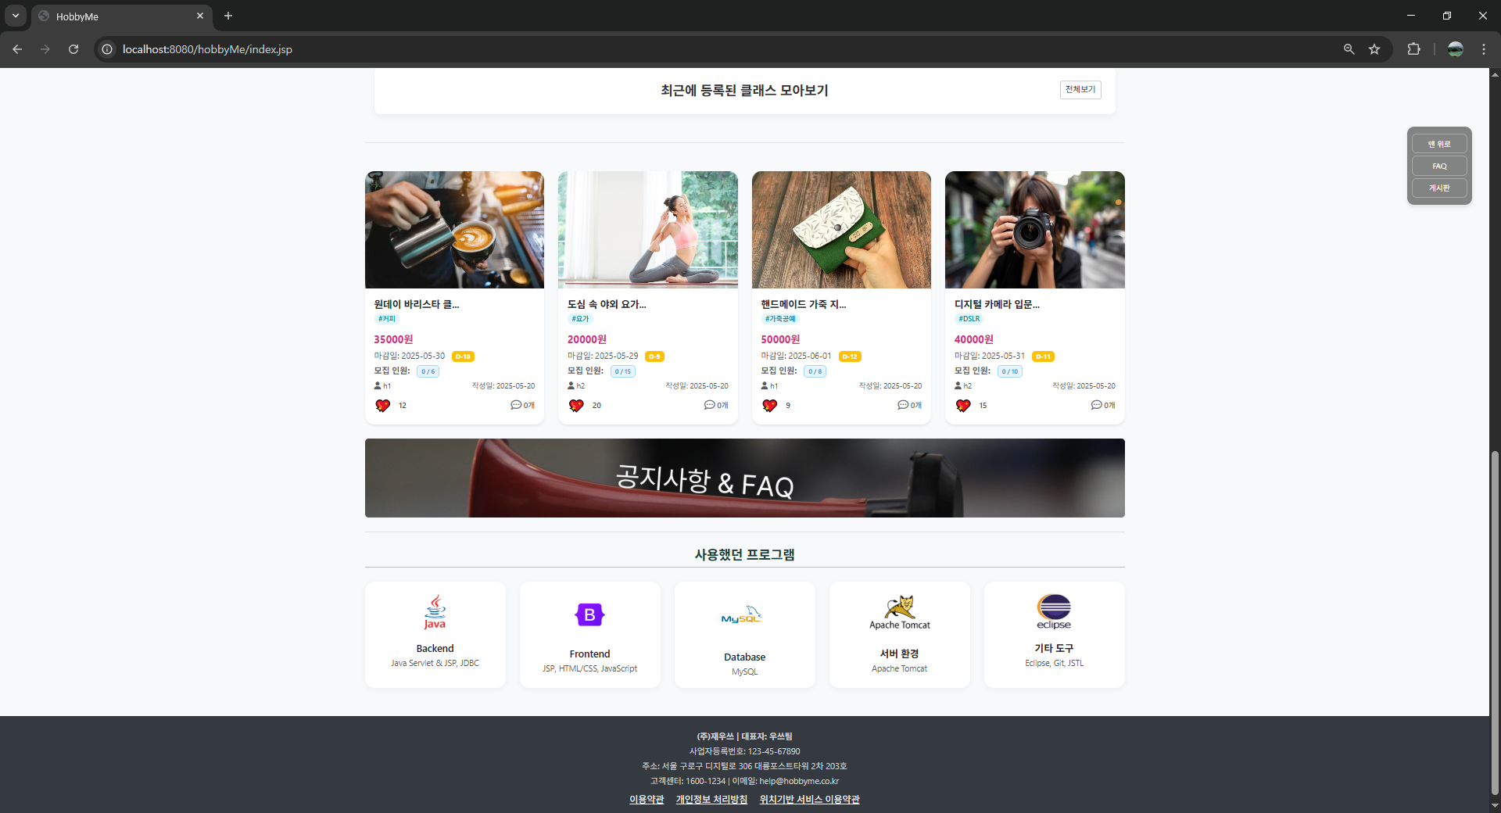
메인페이지 - 하단부
최근 등록된 클래스를 볼 수 있습니다.

Slide 34
팀 총괄, 회원, 마이페이지
Team Reader
최재우
회원가입 MyPage

Slide 35
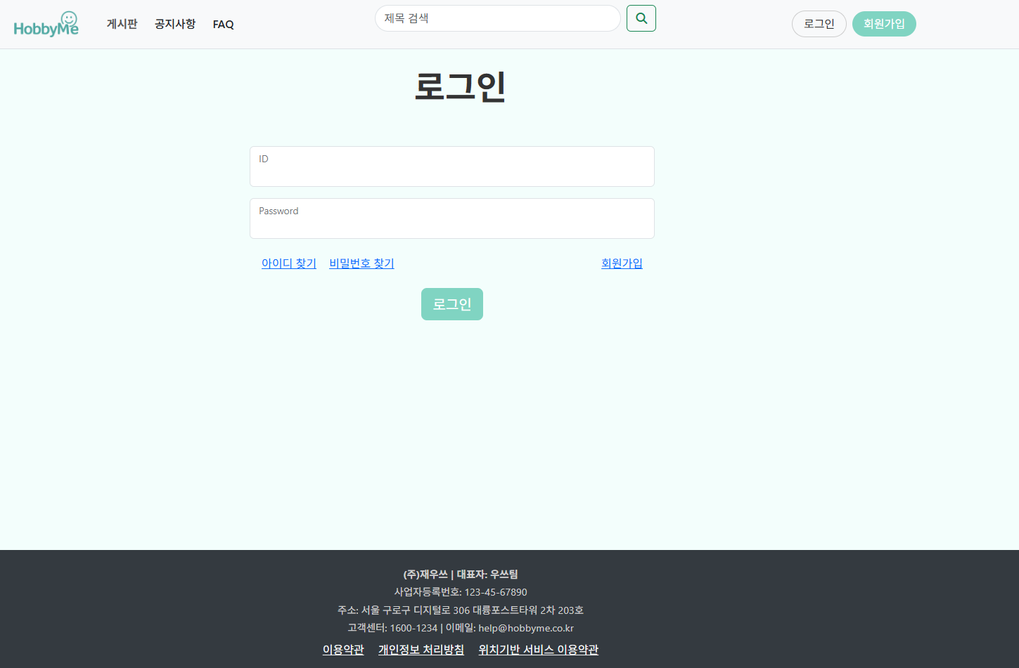
로그인
로그인 후 이용가능이나 header를 통해서 접근 가능한 로그인 페이지

Slide 36
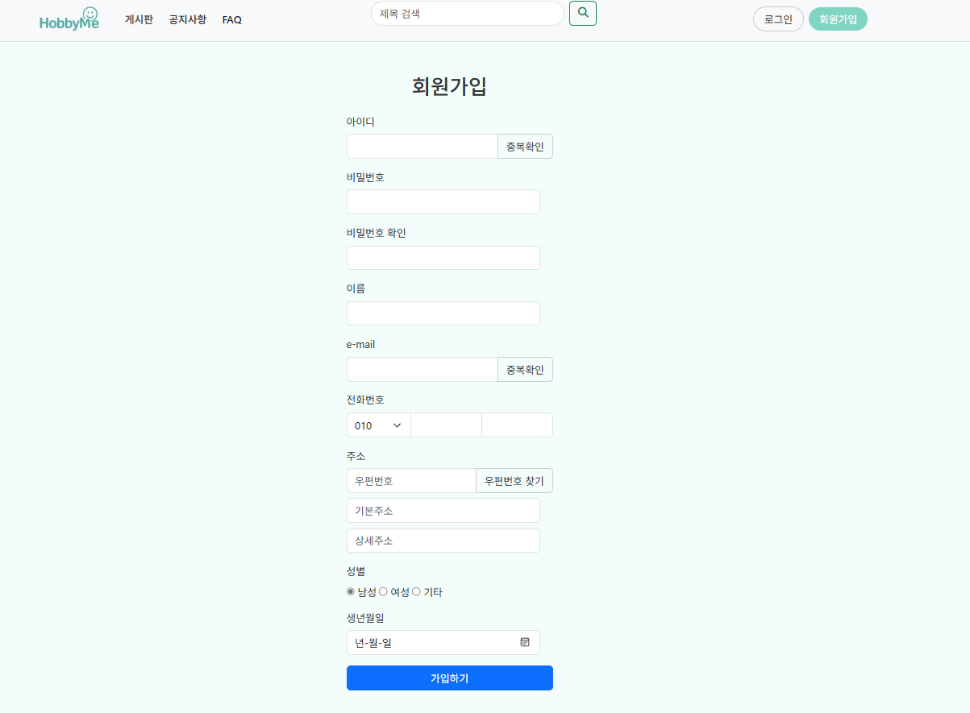
회원가입 작성
회원가입 화면

Slide 37
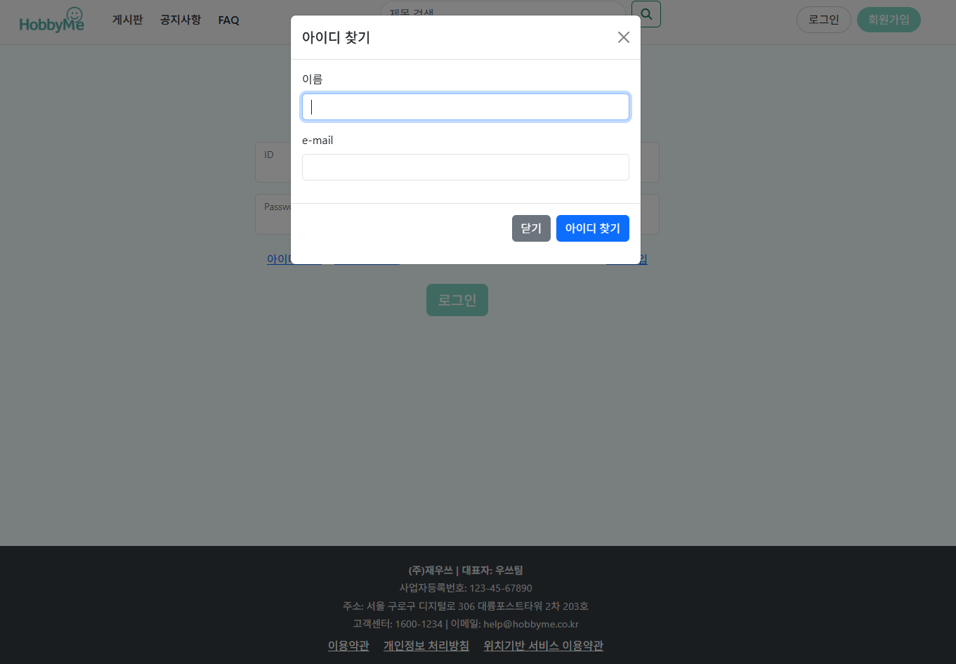
아이디 찾기
로그인 하단 아이디 찾기 버튼 누를 시 나오는 팝업

Slide 38
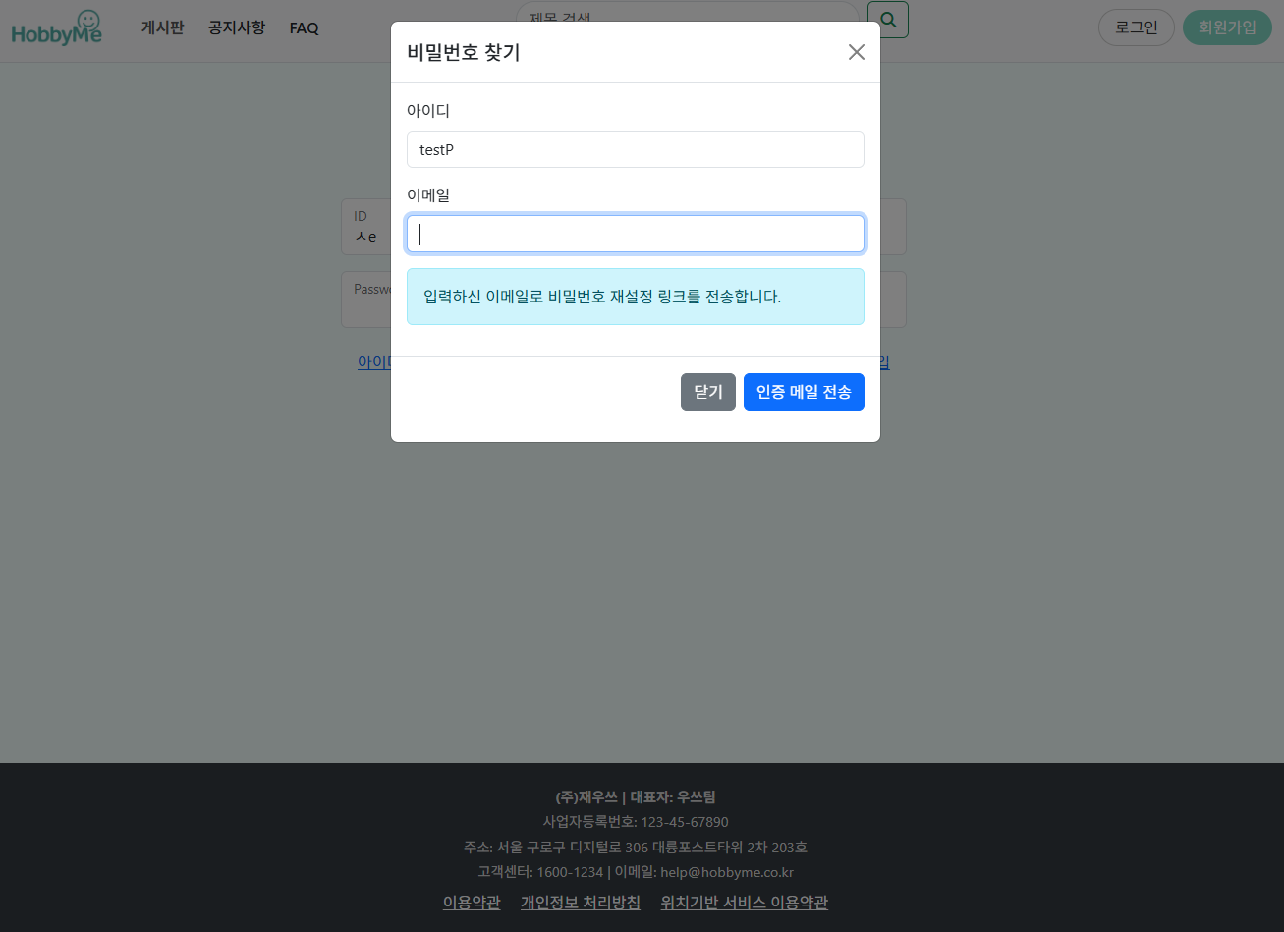
비밀번호 찾기
아이디를 입력하고 이메일을 입력하고 인증 메일 전송을 누르면 입력된 계정이 있는지 확인

Slide 39
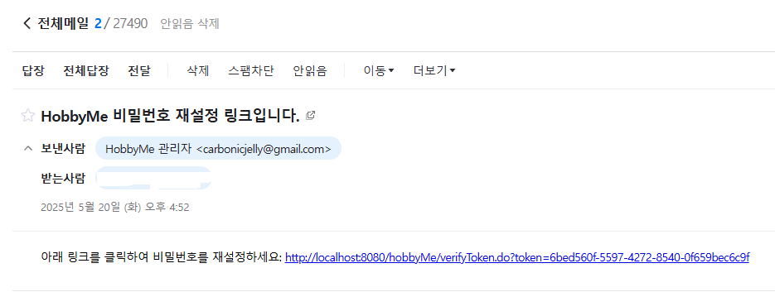
비밀번호 찾기2
해당하는 이메일로 URL이 담긴 메일을 발송

Slide 40
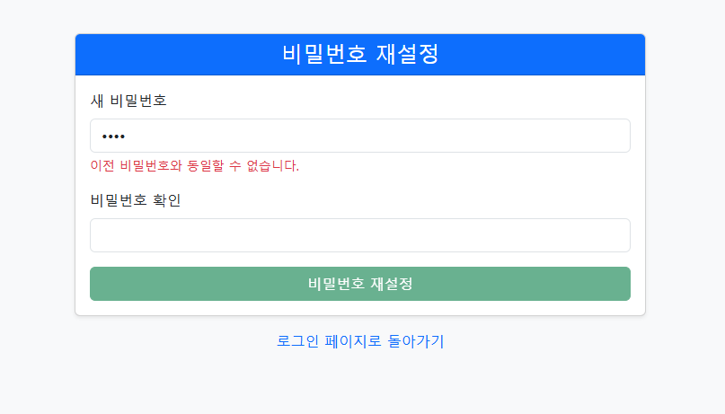
비밀번호 찾기 – 성공
이전 비밀번호로 하려고 하면 작동 안하고 비밀번호가 일치 할시에만 변경

Slide 41
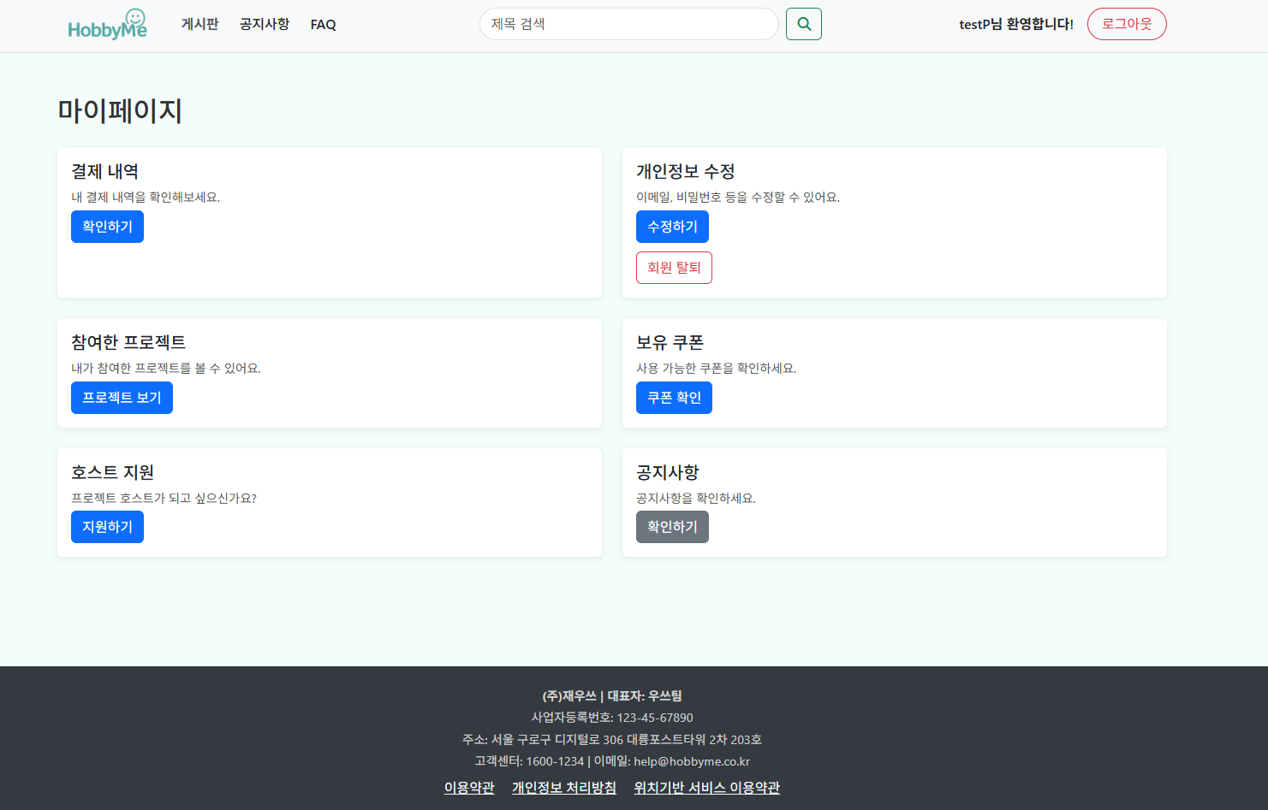
마이페이지
일반 유저(호스트 동일)가 로그인 후 header나 리모트로 마이페이지 이동시 보이는화면

Slide 42
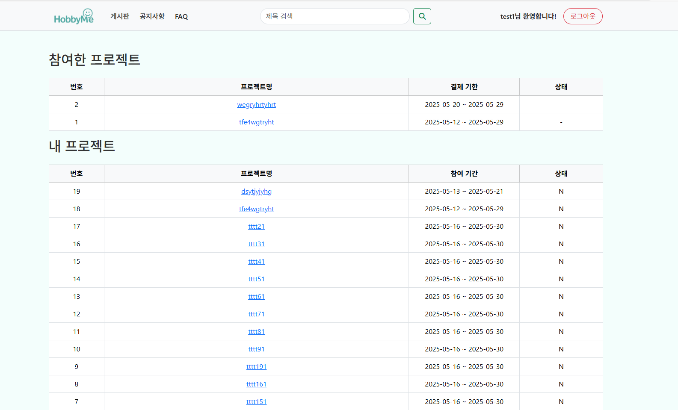
참여한 프로젝트
본인이 참여 하였거나 호스트로서 작성한 프로젝트가 있다면 나타내는 화면

Slide 43
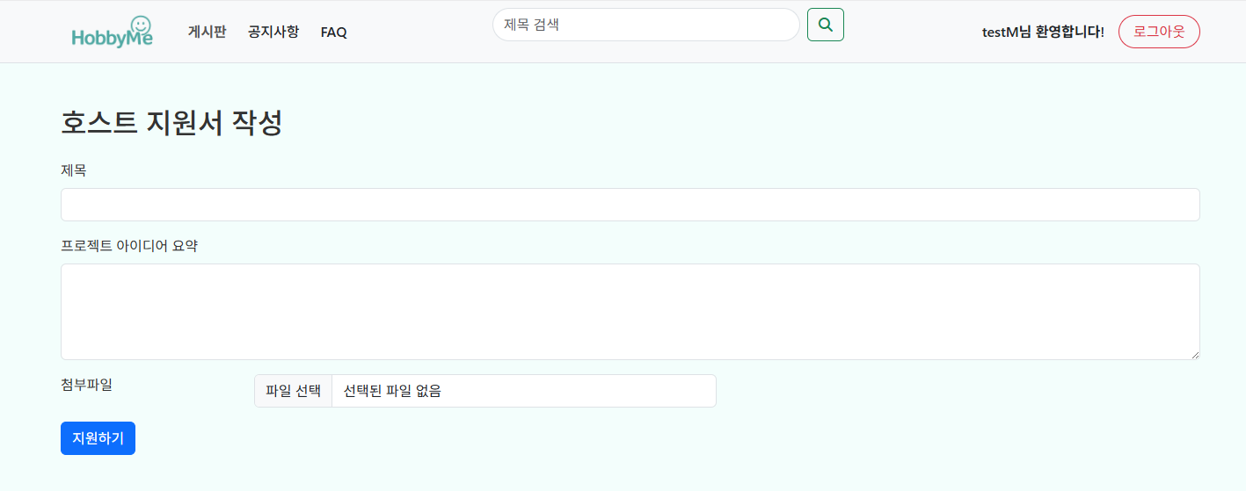
호스트 지원 by user
일반 유저가 호스트로 등급을 변경신청하는 화면

Slide 44
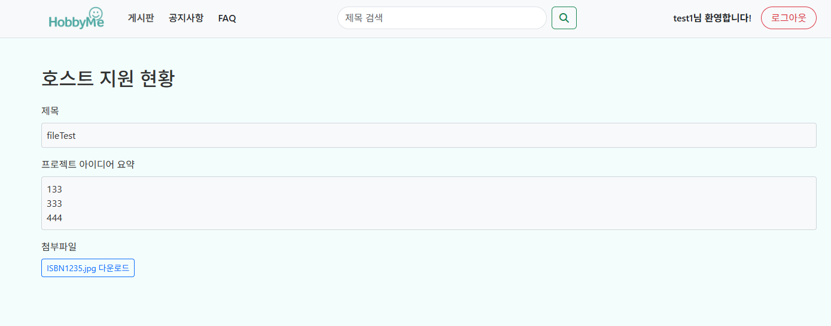
호스트 지원 by user
일반 유저가 호스트로 등급이 변경된 후 나타나는 화면

Slide 45
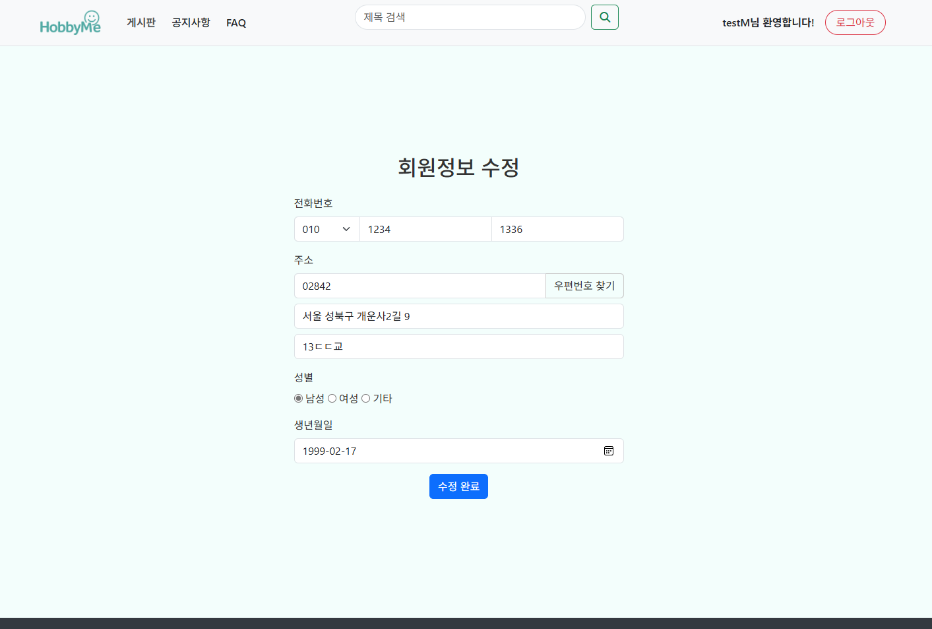
회원 정보 수정
회원 수정 페이지

Slide 46
시스템 구동
및 시연

Slide 47
시스템 구동
및 시연

Slide 48
시스템 구동
및 시연

Slide 49
시스템 구동
및 시연

Slide 50
게시판 담당
Post
김창규
게시판 구성,
카테고리 탭

Slide 51
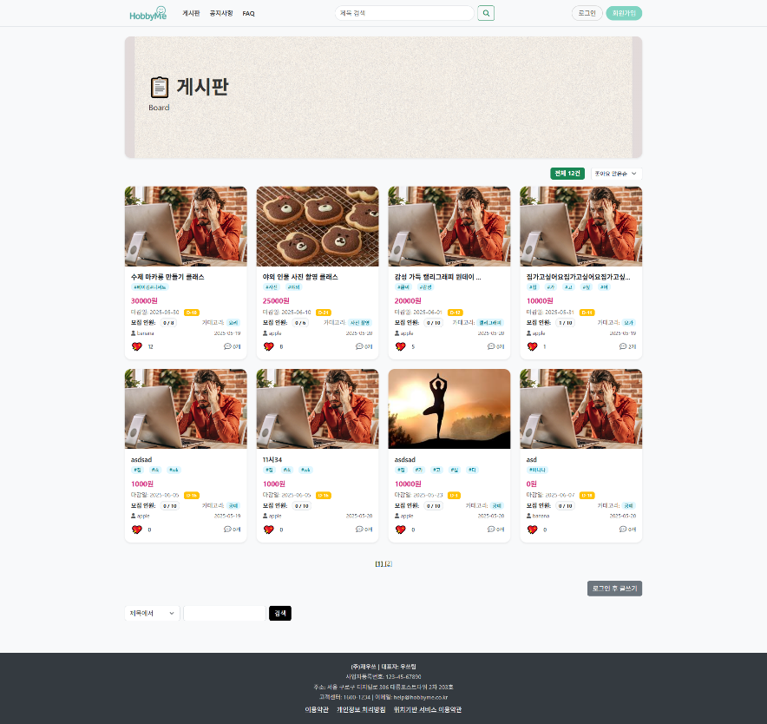
게시판 목록 by 비회원
비회원이 보는 게시판

Slide 52
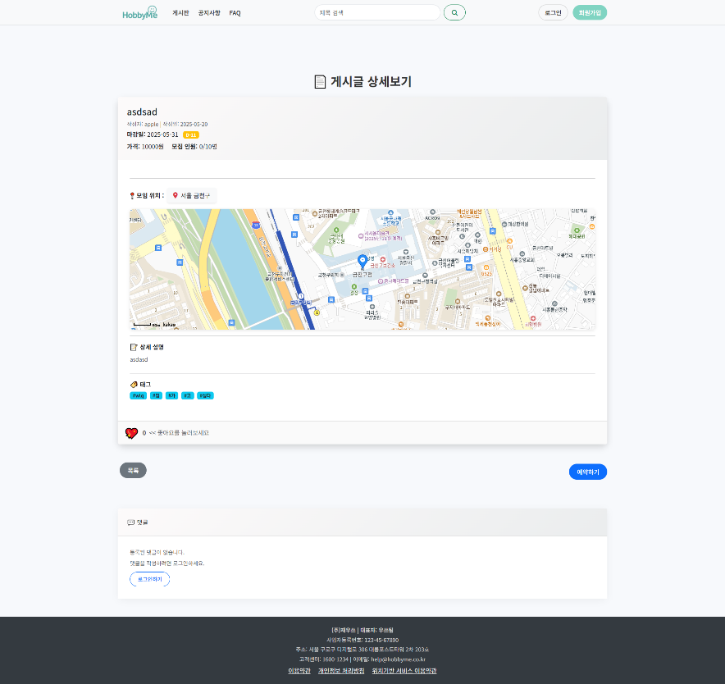
게시판 내용 by 비회원
비회원이 보는 게시판 내용

Slide 53
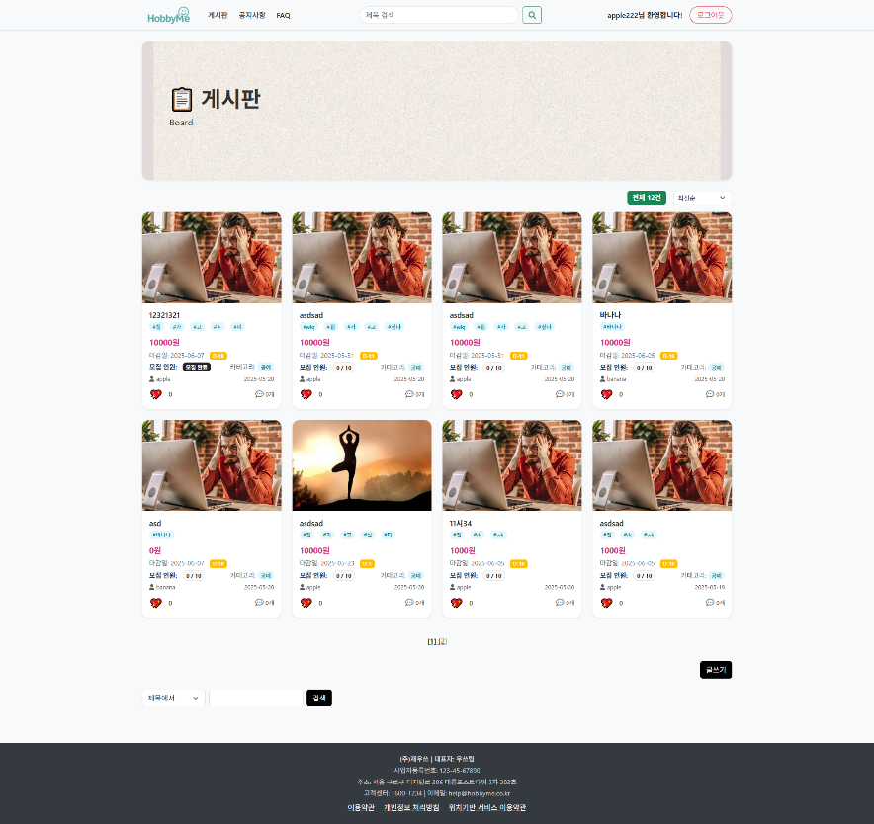
게시판 목록
로그인 후 게시판 목록 열람

Slide 54
게시판 목록
로그인 후 게시판 목록 열람

Slide 55
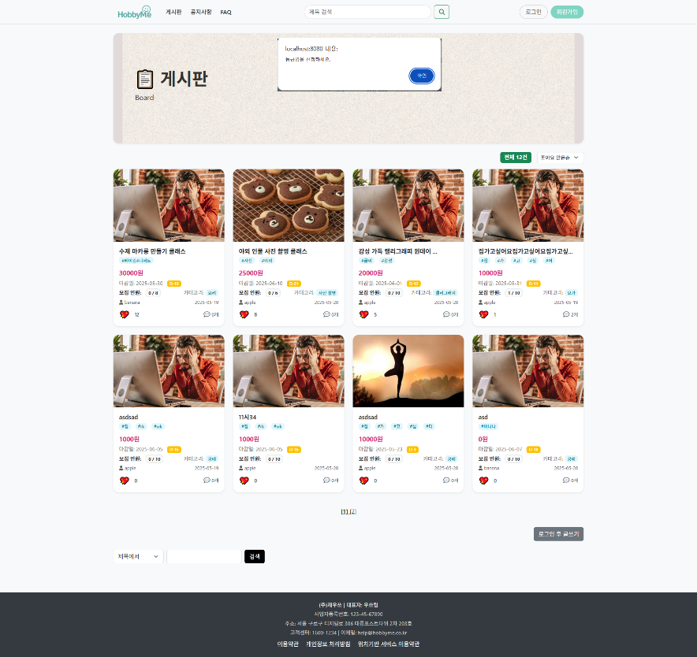
게시글 작성 by host
호스트 등급 승인 후에만 글쓰기 가능

Slide 56
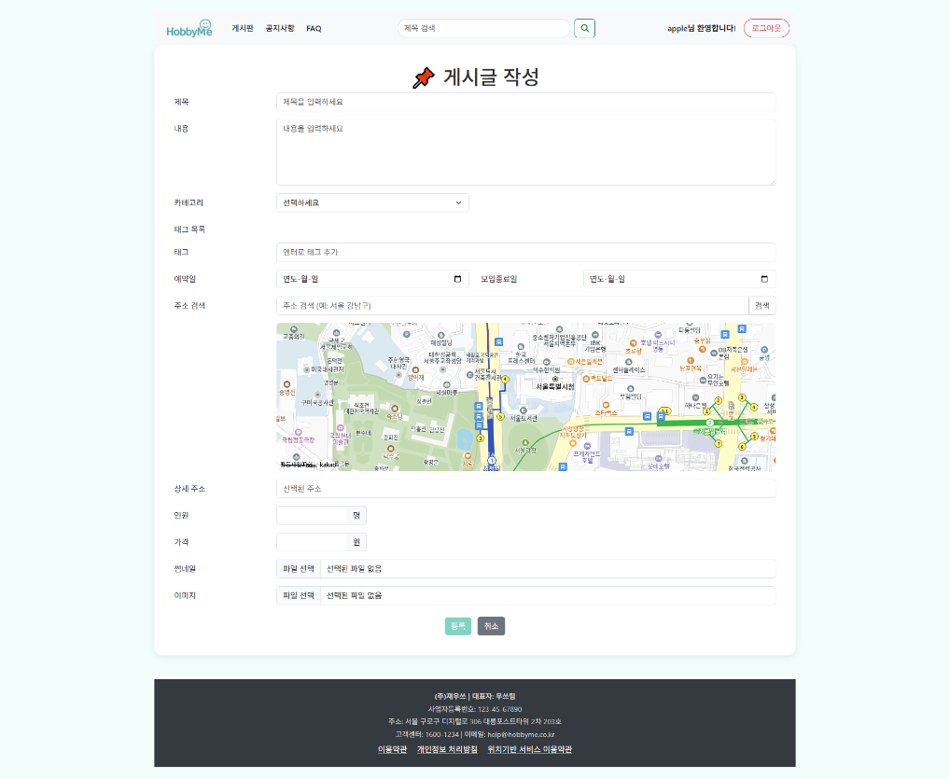
게시글 작성 by host
게시글 작성

Slide 57
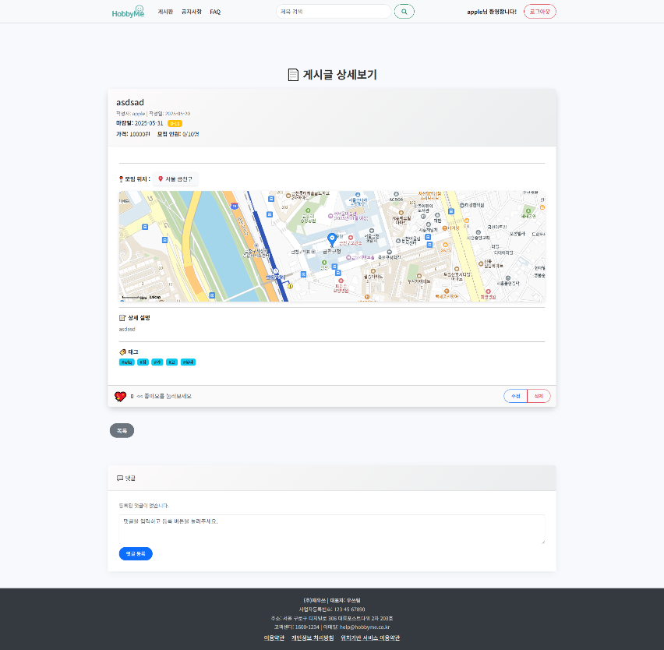
게시글 수정/삭제 by host
작성자는 자신의 글을 수정 및 삭제 가능

Slide 58
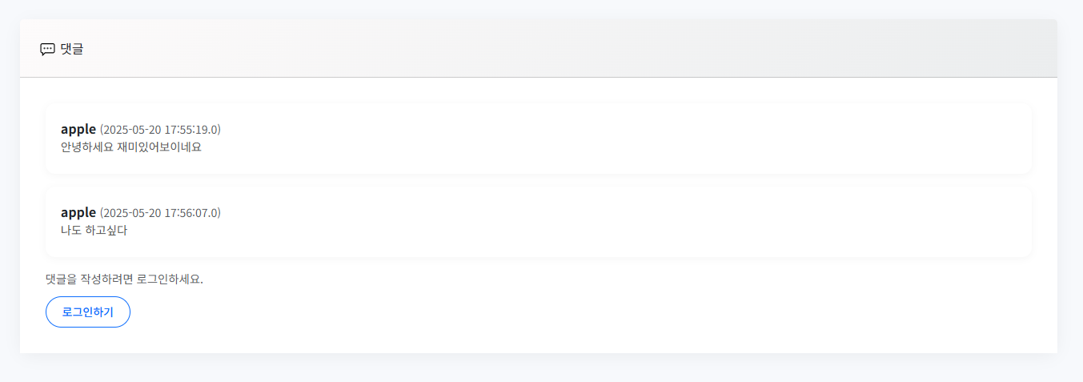
댓글 기능
로그인하면 댓글 작성 및 클래스 신청 가능

Slide 59
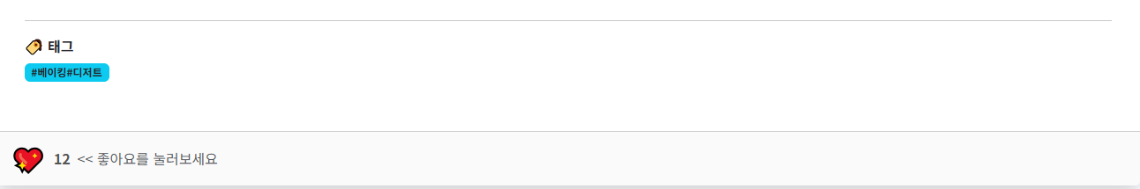
게시글 좋아요 기능
회원은 게시글에 좋아요를 누를수 있습니다.

Slide 60
시스템 구동
및 시연

Slide 61
시스템 구동
및 시연

Slide 62
시스템 구동
및 시연

Slide 63
시스템 구동
및 시연

Slide 64
결제 담당
Payment
김진혁
결제 내역,
쿠폰

Slide 65
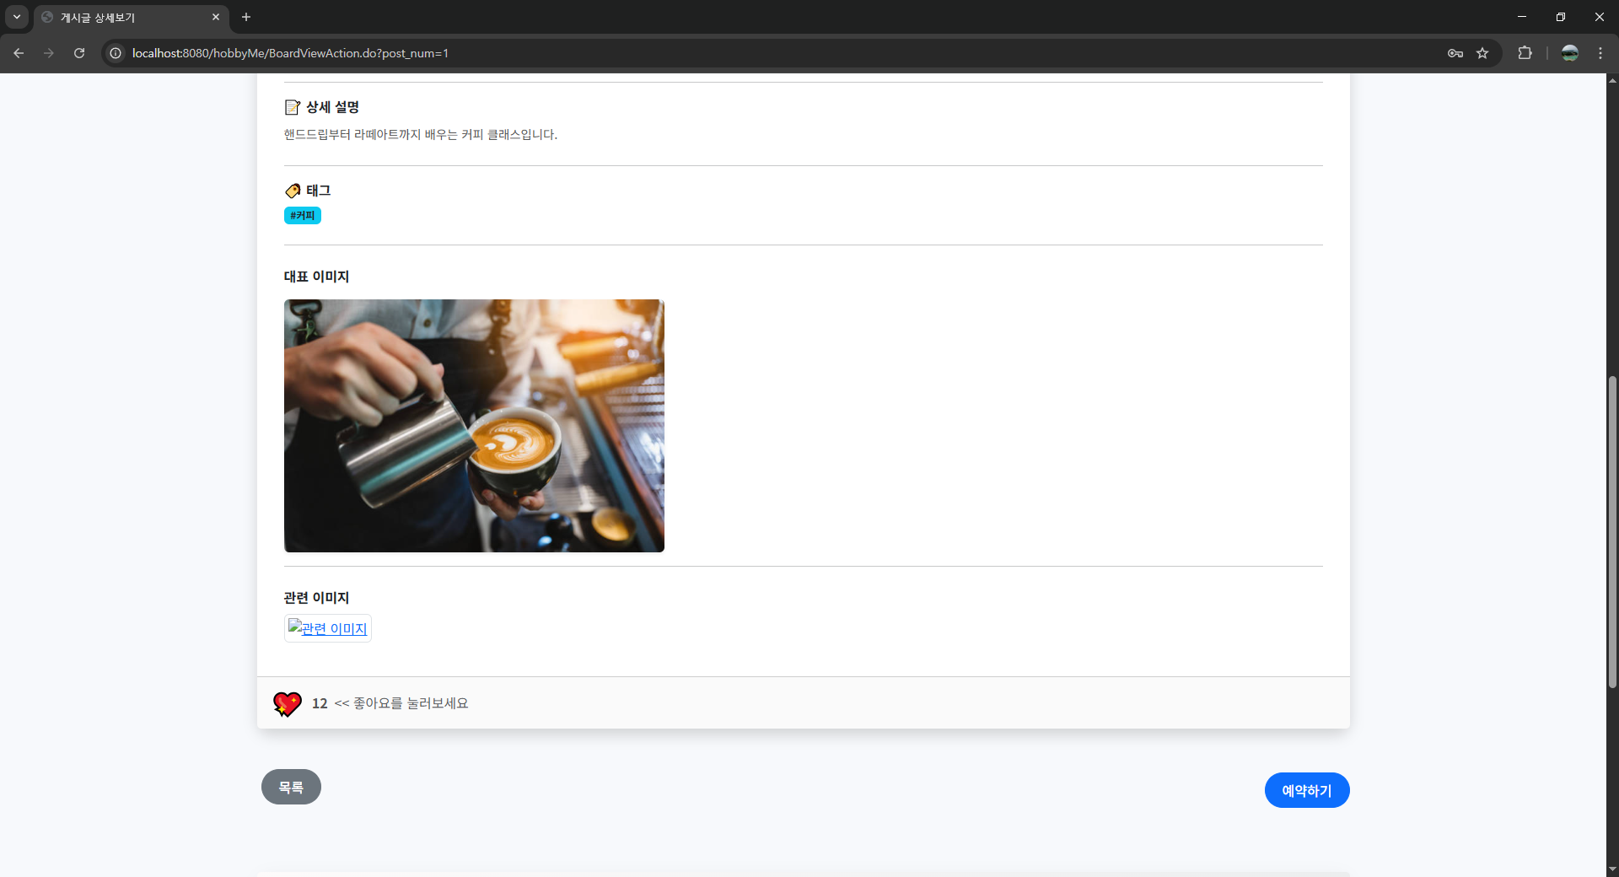
예약하기 by user, host
마음에 드는 원데이 클래스를 예약하는 방법입니다.

Slide 66
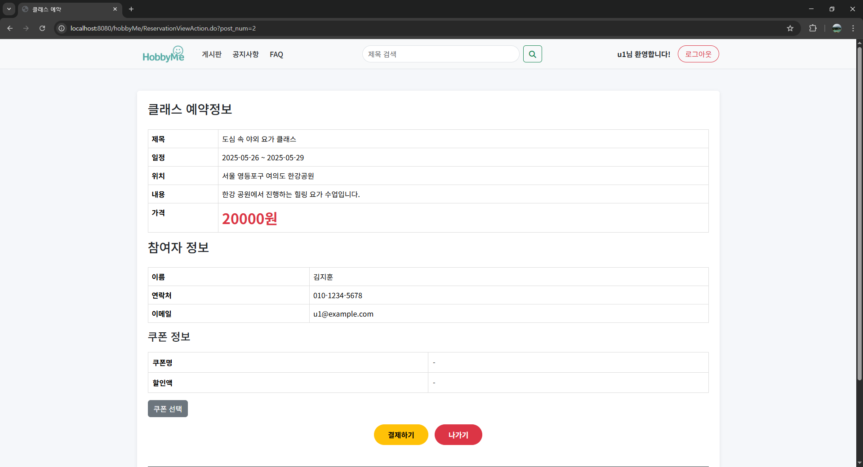
예약정보 화면
게시판에서 선택한 예약정보를 확인할 수 있습니다.

Slide 67
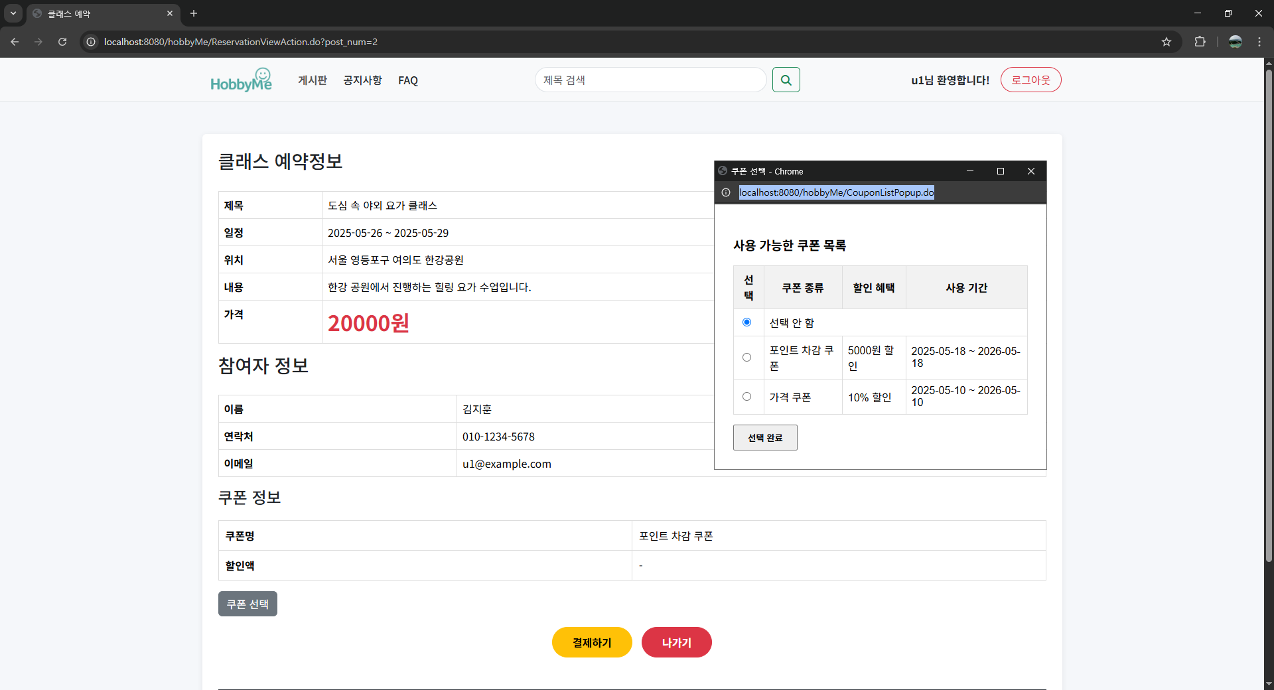
예약정보 화면
쿠폰 선택을 클릭하면 팝업창이 나옵니다.

Slide 68
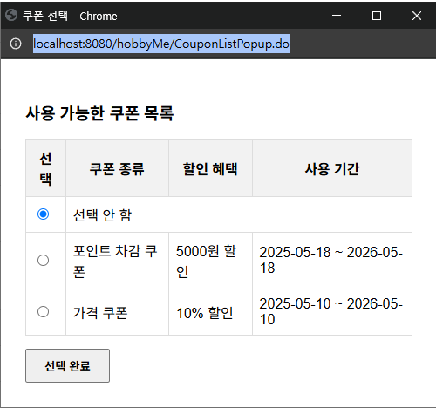
쿠폰선택 화면
- 쿠폰의 종류
① 포인트 차감 쿠폰
1. Coupon_type : ‘P’ (Point)
2. 정액할인 쿠폰
3. 쿠폰 사용 후 잔액 포인트 발생 시 다시 저장하여
다음 결제시 사용 가능. Ex) 배달의 민족
② sale 쿠폰
1. Coupon_type : ‘D’ (Discout)
2. 정률할인 쿠폰
3. 클래스의 가격을 초과할 수 없음. Ex) 지마켓
- 공지사항 게시판 이벤트 등에서 쿠폰 획득
정액할인과 정률할인 쿠폰을 각각 사용할 수 있습니다.

Slide 69
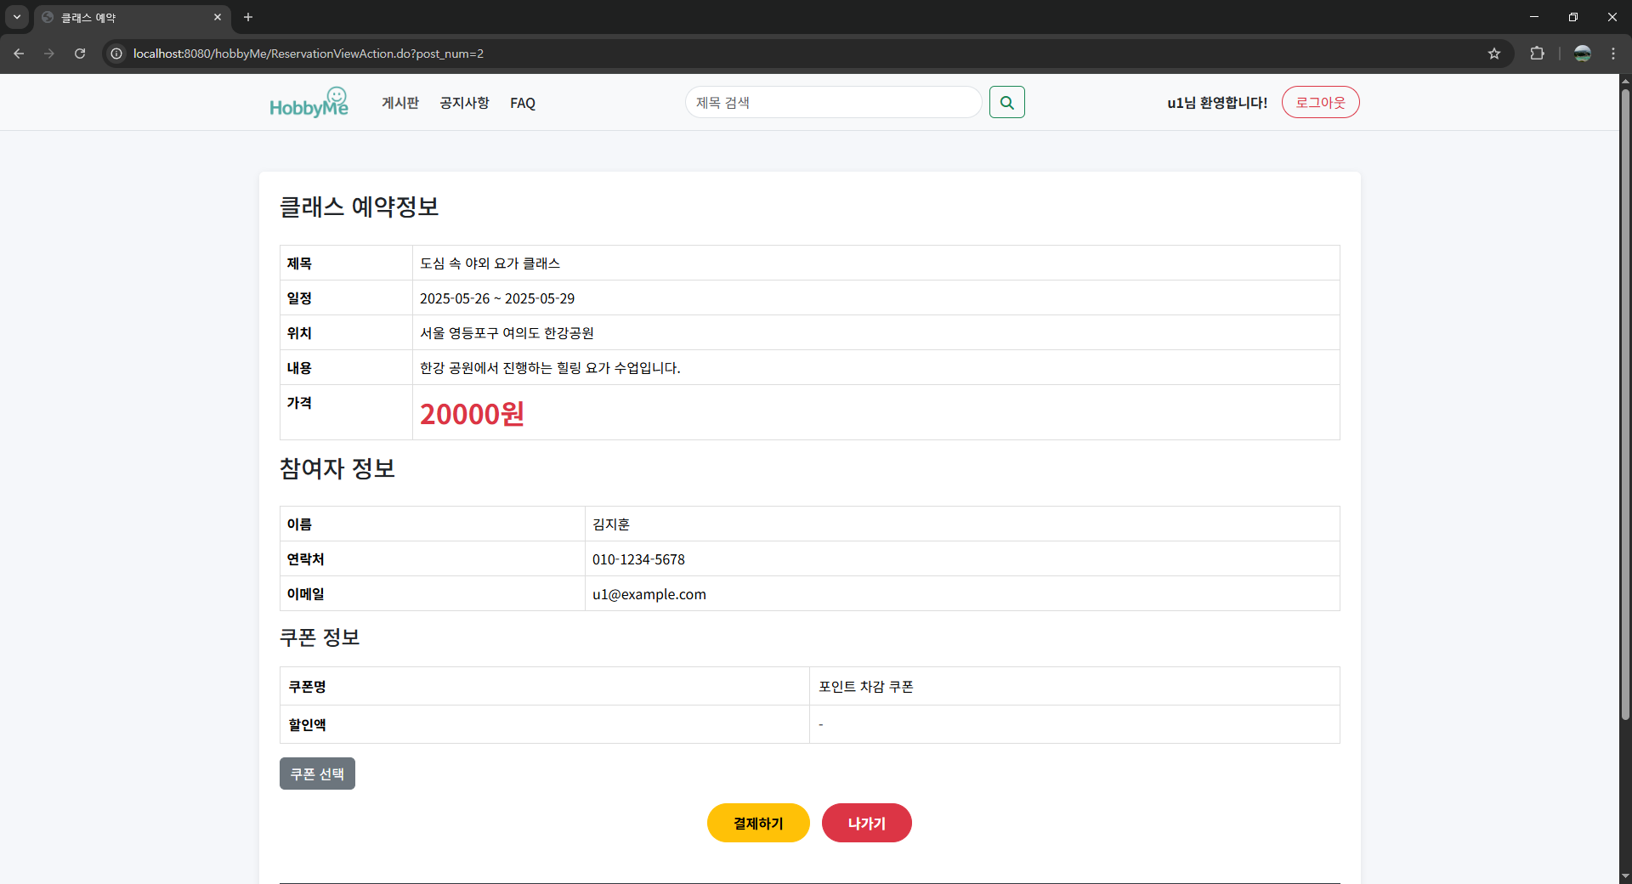
쿠폰 미적용
쿠폰을 사용하지 않으실 경우 클래스 가격 그대로 결제를 진행하게 됩니다.

Slide 70
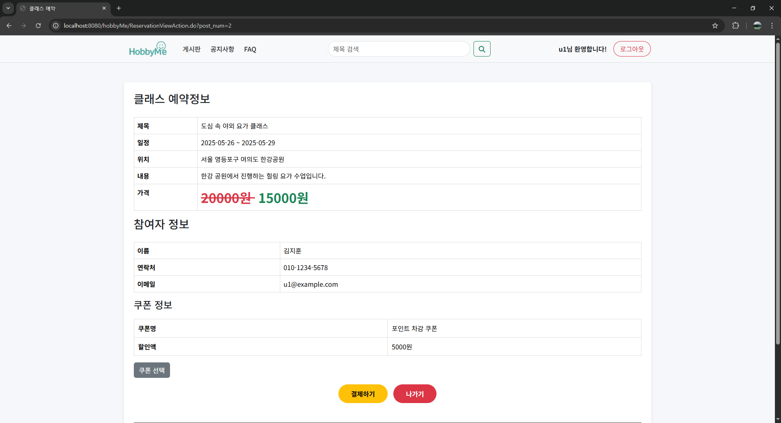
쿠폰 적용 완료
쿠폰이 적용된 것을 확인하실 수 있습니다.

Slide 71
결제 테이블
- 테이블 저장 내용
- 자동 마감처리
게시판번호, 클래스명, 가격, 결제상태, 예약일,
클래스 종료일, 결제자정보(아이디, 이름, 연락처, 이메일),
테이블 저장날짜 등
자바 스케줄러를 활용하여 자동으로 3일이 지난 주문은 user가 볼 수 없게 하였습니다.
예약하고 싶으면 다시 예약하고 결제해야 합니다.
- 결제 상태
- 결제 금액
‘W’ (Wait) : 예약을 했지만 결제는 안함.
‘C’ (Confirm) : 입금까지 완료.
‘S’ (‘Success) : 관리자의 승인.
‘F’ (Fail) : 예약 및 결제 실패.
쿠폰을 사용할 경우 할인된 가격으로 저장됩니다.
결제하기를 누르시면 결제테이블에 세부내용이 저장됩니다.

Slide 72
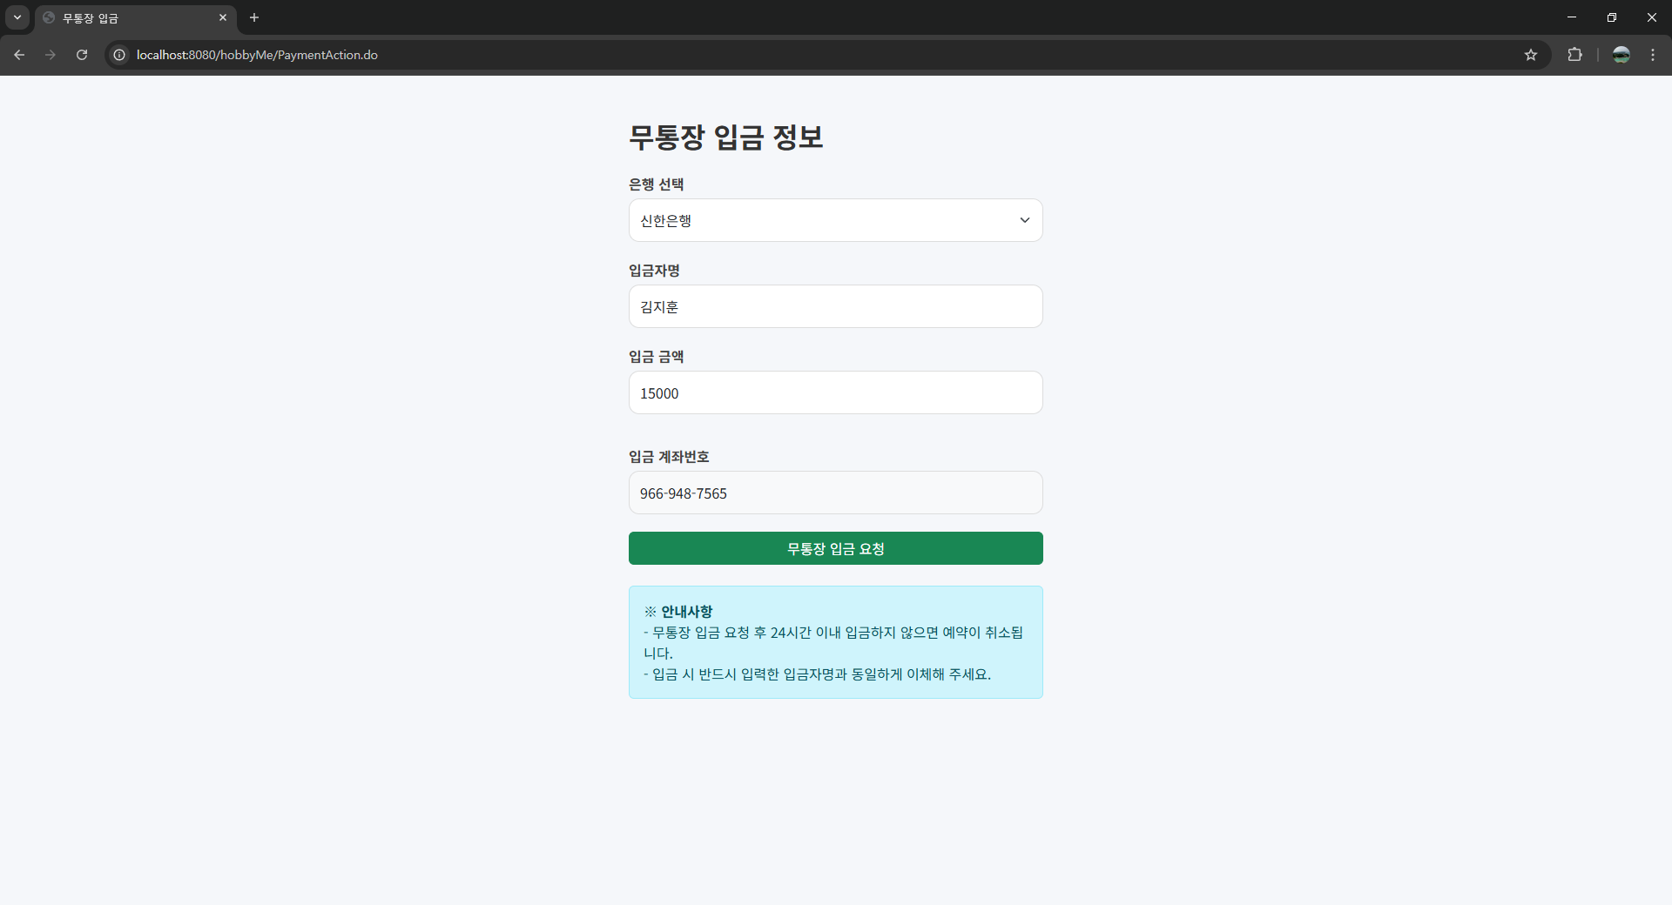
결제하기
주거래은행을 선택하신 후 부여한 입금 계좌번호에 금액을 입금해주시면 됩니다.

Slide 73
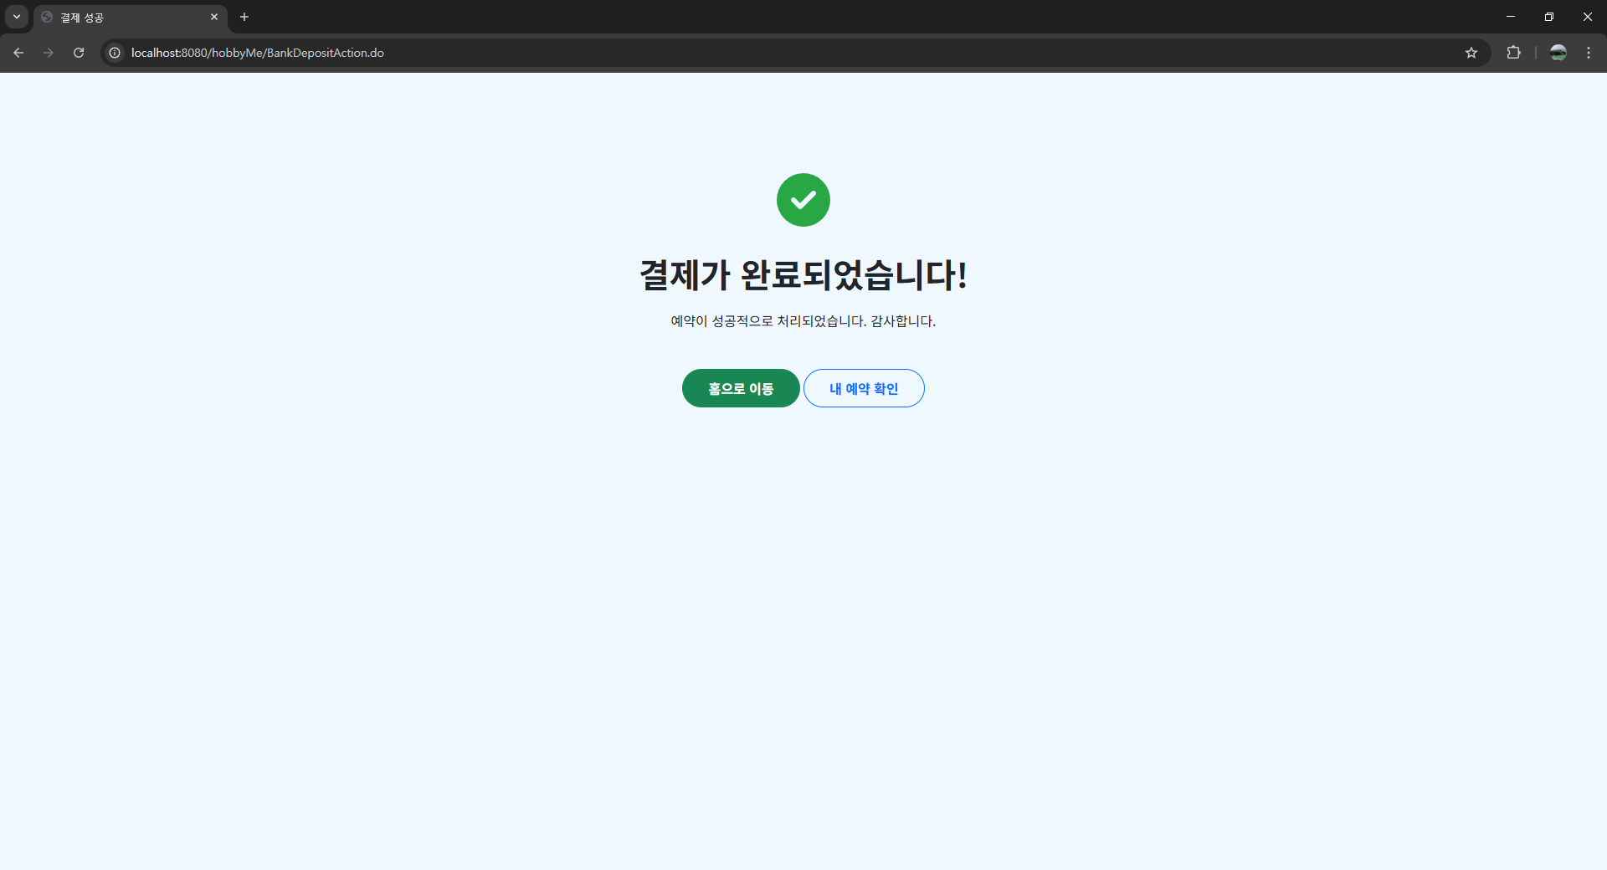
예약 성공
무통장 입금요청을 누르시면 예약이 완료되고 결제 상태는 ‘C’ (관리자 확인) 상태로 업데이트 됩니다.

Slide 74
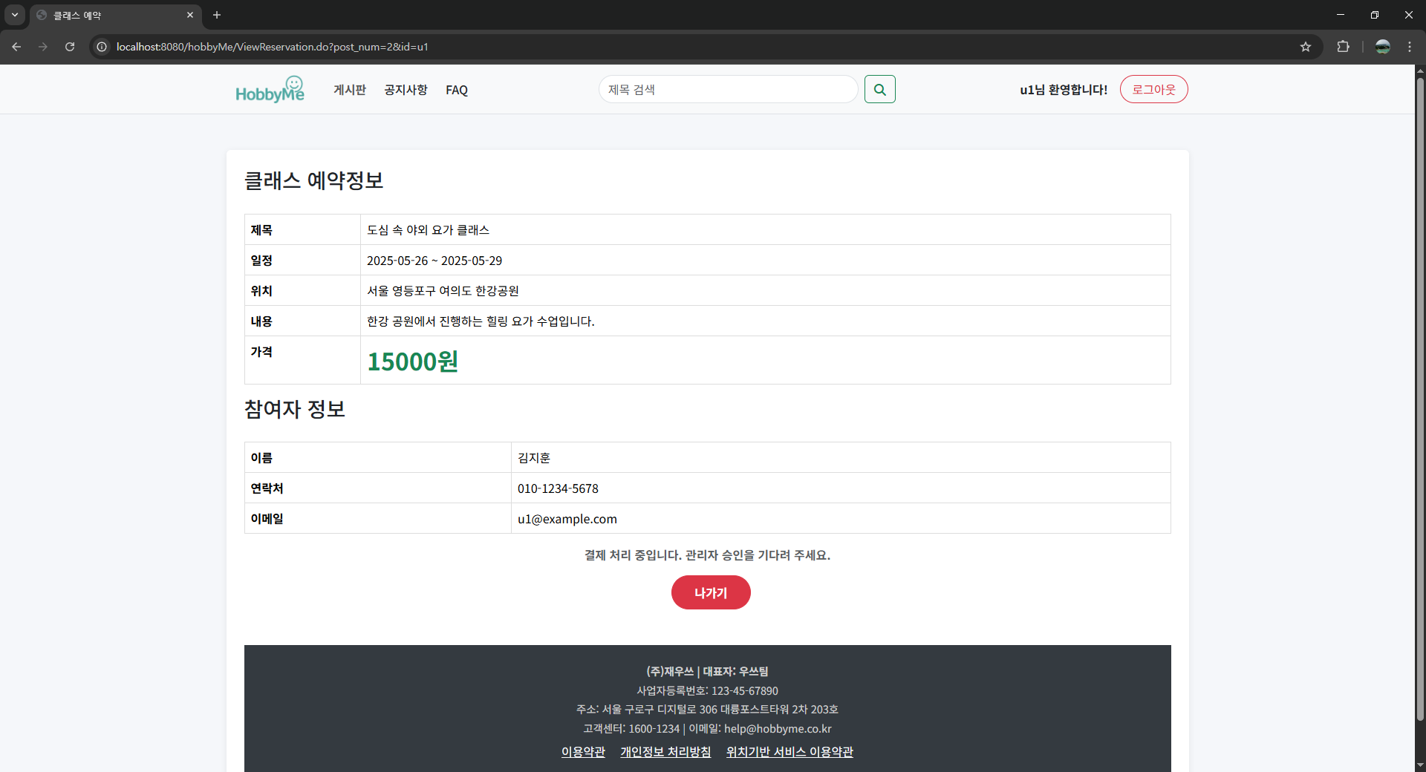
예약 확인
바로 예약 확인이 가능합니다.

Slide 75
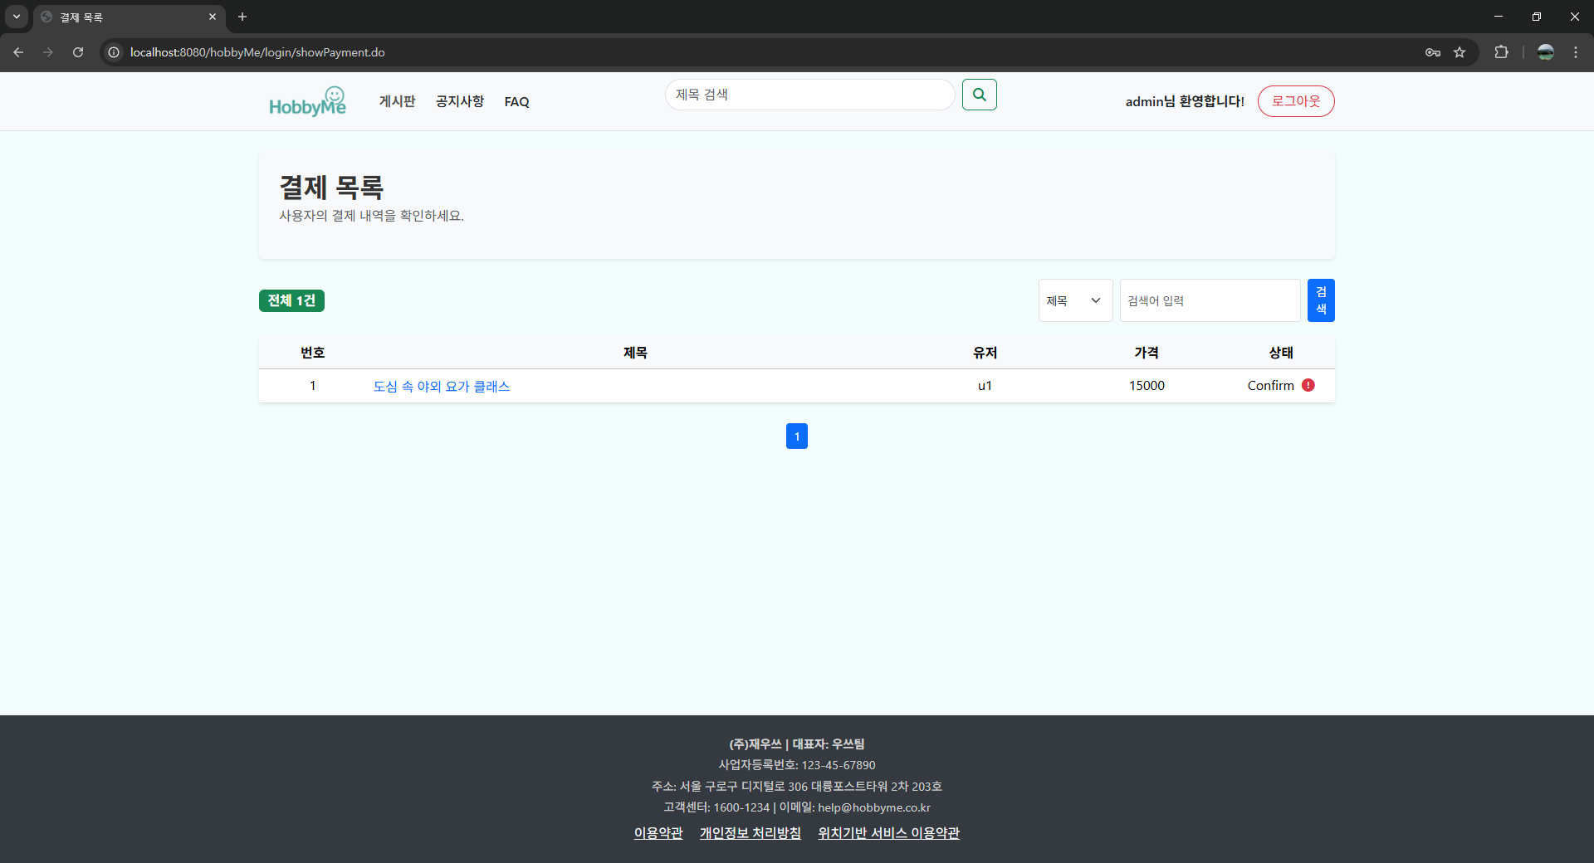
입금 확인 by admin
입금이 정상적으로 진행되었다면 입금확인을 해줘야합니다.

Slide 76
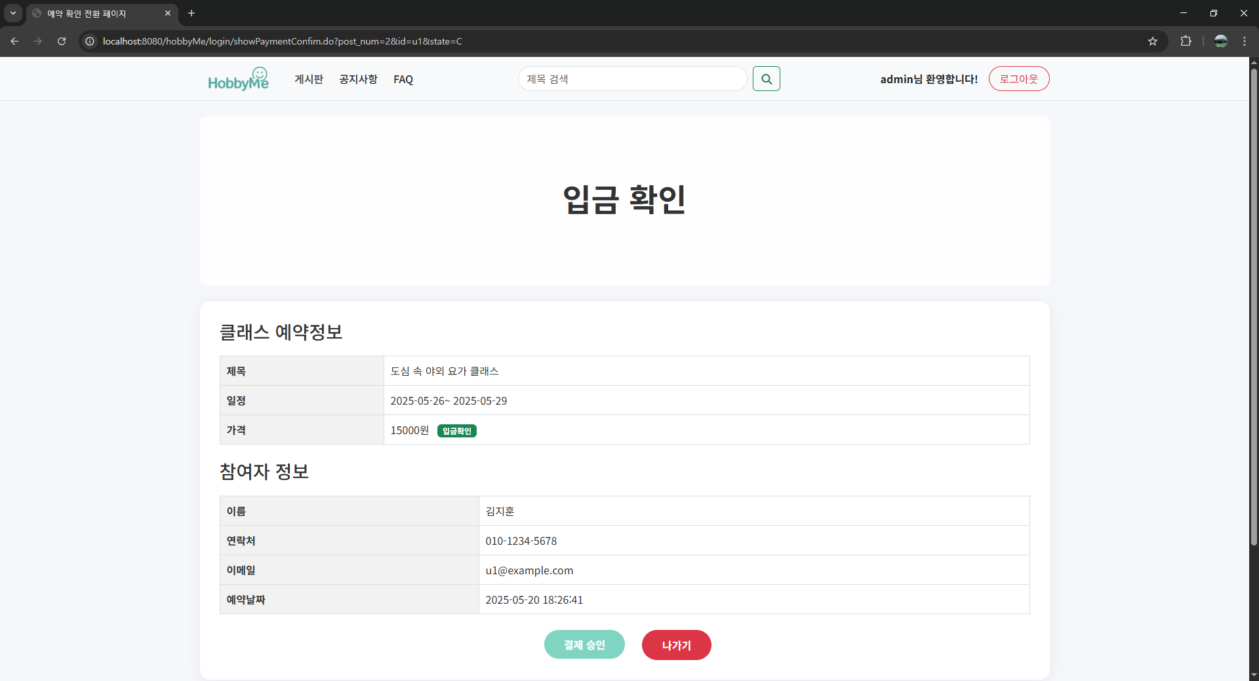
입금 확인 by admin
실제 통장내역 조회하여 입금 확인 후 결제 승인을 해줍니다.

Slide 77
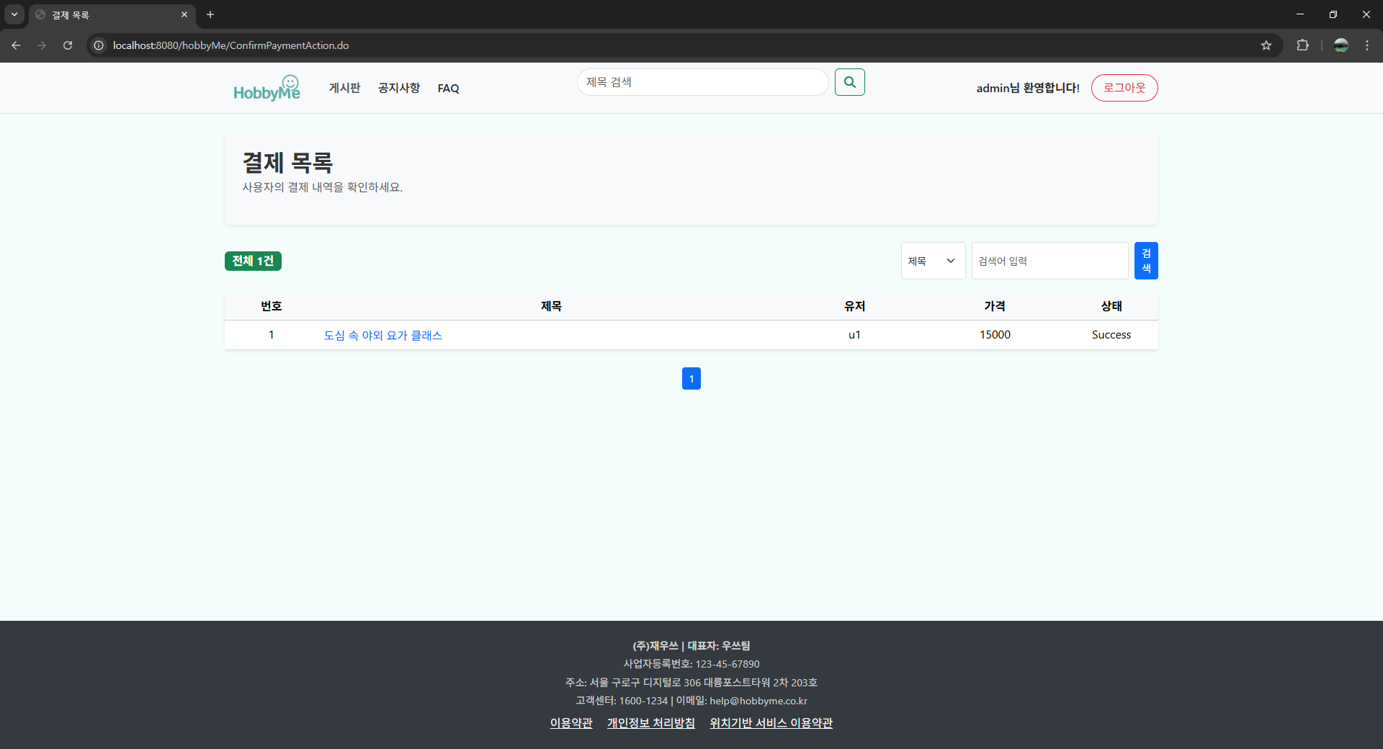
입금 확인 by admin
결제 승인을 하면 상태가 Success로 바뀌고

Slide 78
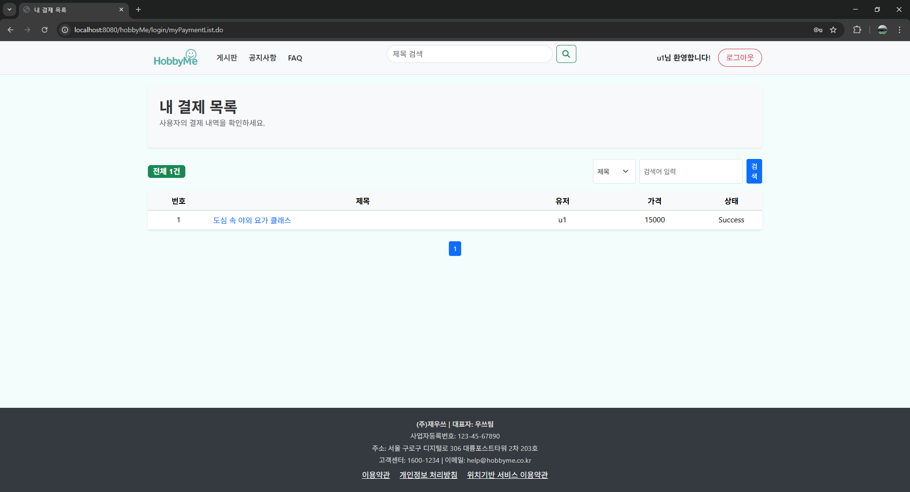
예약 승인 by user
유저도 마이페이지에서 확인할 수 있습니다.

Slide 79

예약 승인 by user
유저도 마이페이지에서 확인할 수 있습니다.

Slide 80
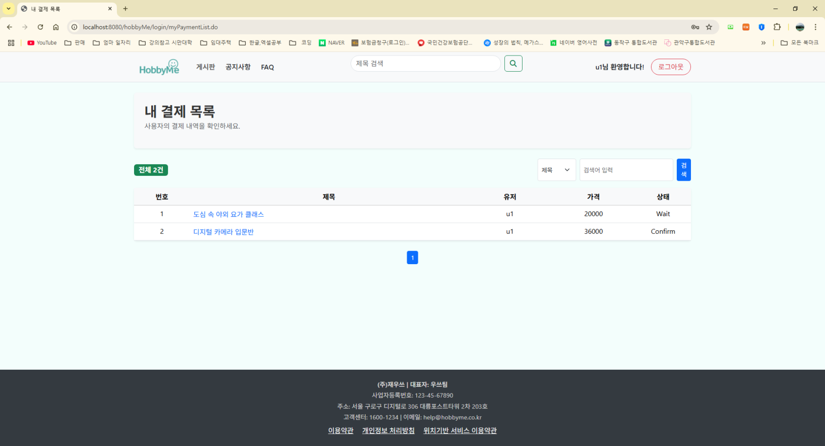
결제 대기 by user
결제 전이라면 마이페이지에서 확인할 수 있습니다.

Slide 81
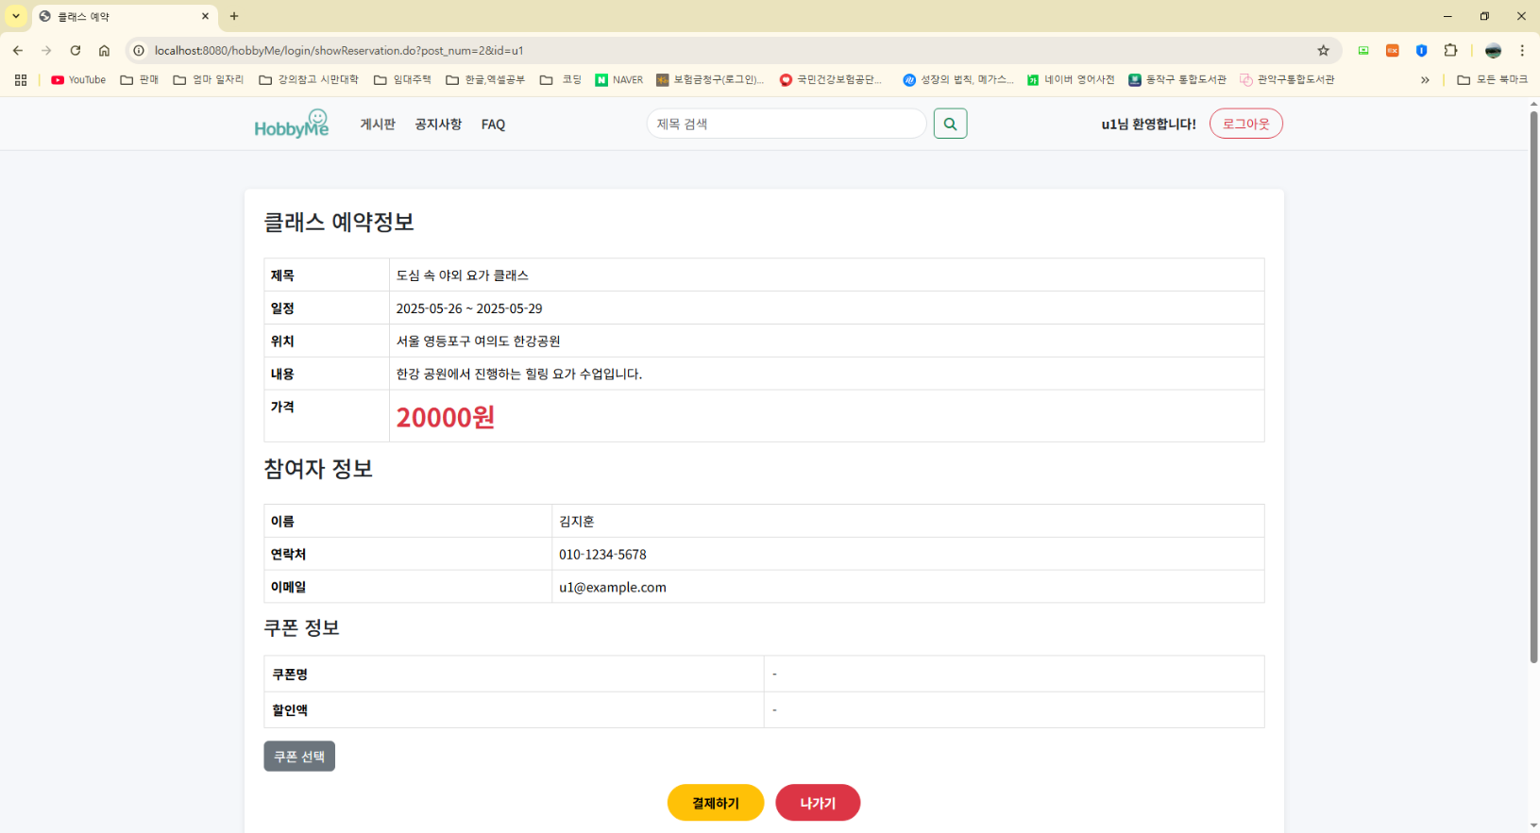
결제 대기 by user
결제를 완료할 수 있게 유도합니다.

Slide 82
시스템 구동
및 시연

Slide 83
시스템 구동
및 시연

Slide 84
시스템 구동
및 시연

Slide 85
시스템 구동
및 시연

Slide 86
메인 화면
Main
김효영
메인 화면,
공지사항 및 FAQ

Slide 87
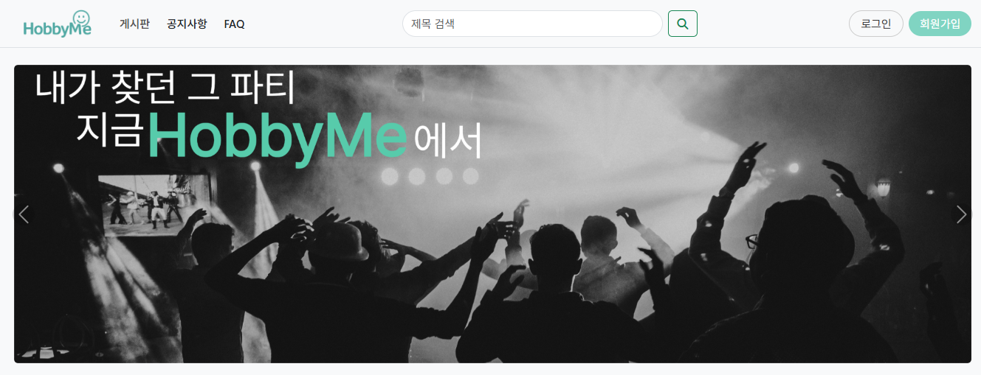
haeder, 메인 슬라이드
haeder, 메인 슬라이드 작성

Slide 88
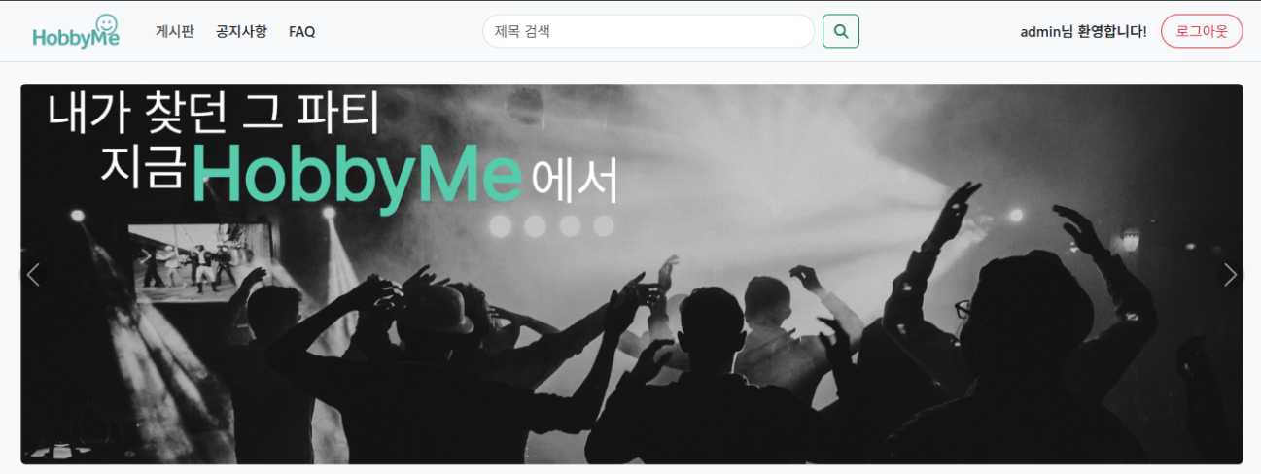
마이페이지 활성화
로그인 후 마이페이지 이동 활성화

Slide 89
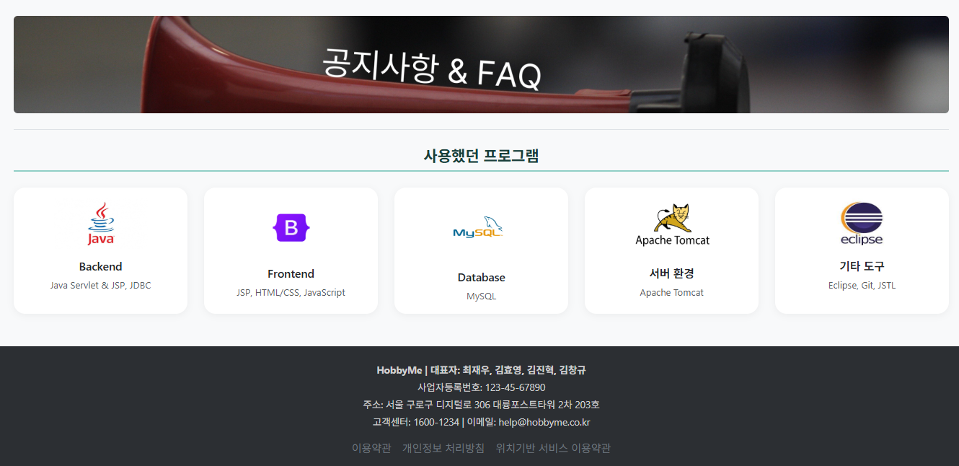
footer 작성
공지사항, FAQ 이동 연결 및 footer작성

Slide 90
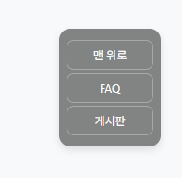
리모트 기능
리모컨을 활성화 하여 편리성을 높였습니다.

Slide 91
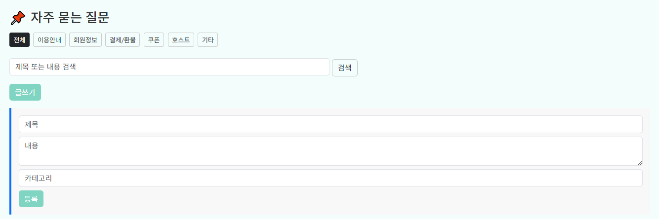
FAQ 작성 by admin
FAQ를 작성할 수 있습니다.

Slide 92
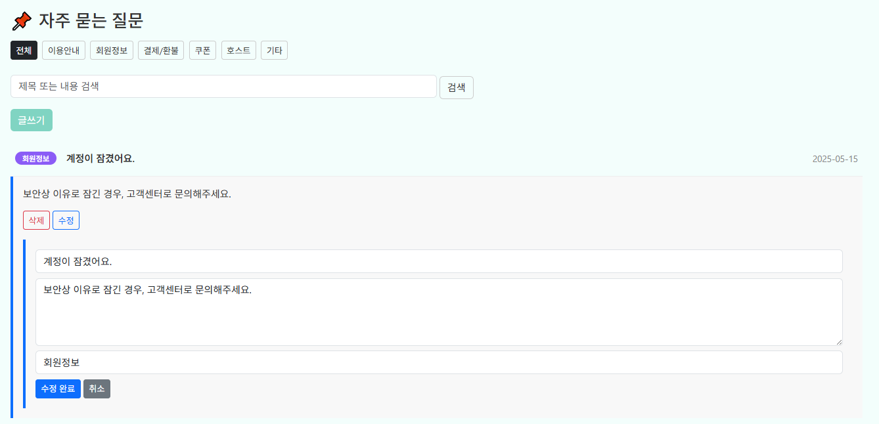
FAQ 수정
FAQ 수정할 수 있습니다.

Slide 93
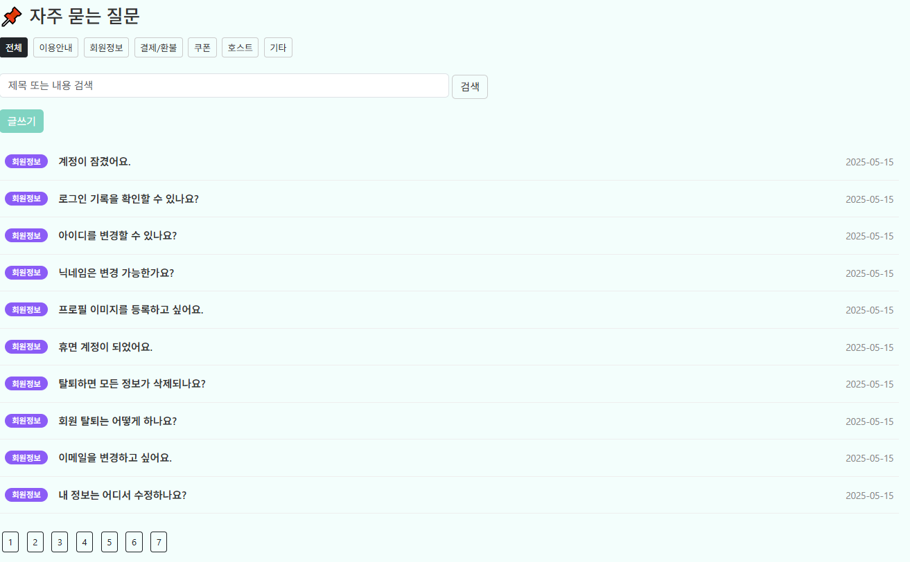
FAQ 리스트
FAQ를 불러옵니다.

Slide 94
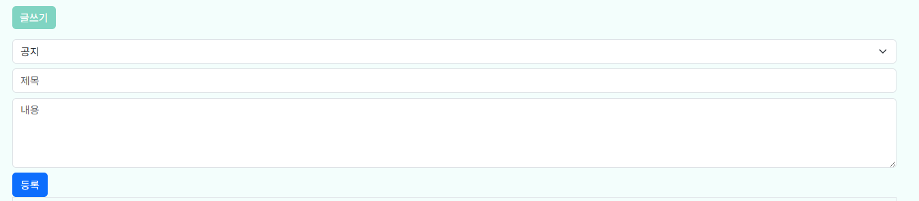
공지사항 작성
공지사항을 작성할 수 있습니다.

Slide 95
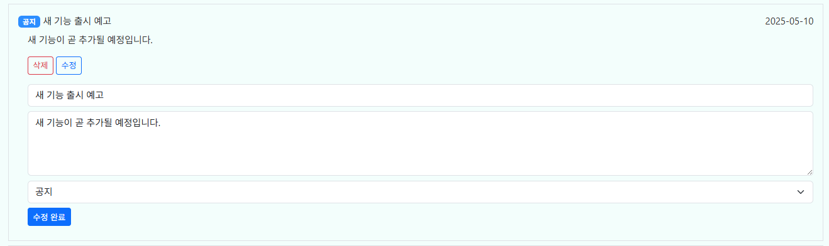
공지사항 수정
공지사항을 수정할 수 있습니다.

Slide 96
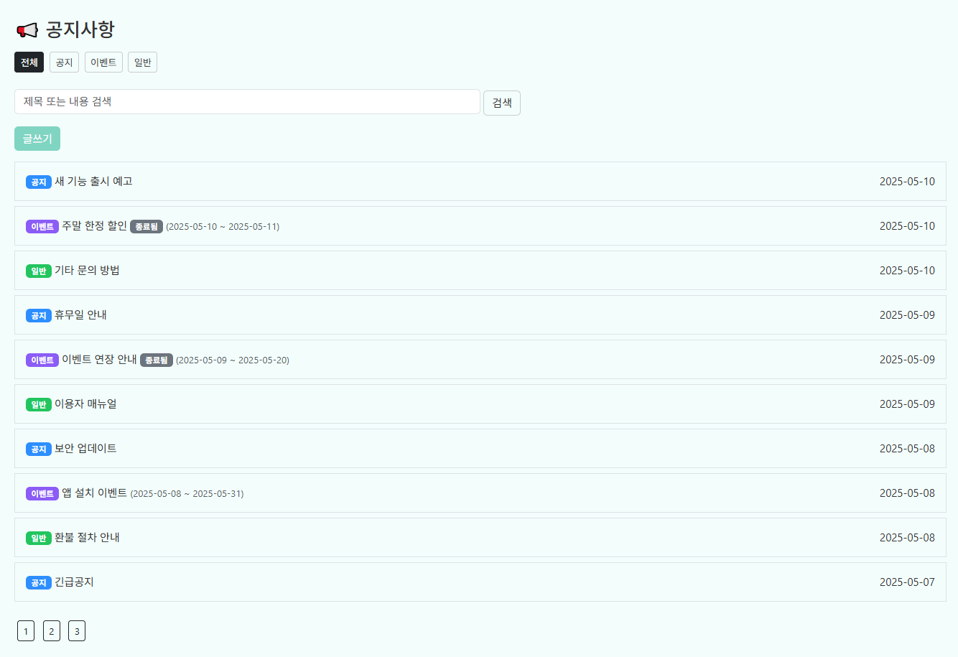
공지사항 리스트
작성된 공지사항 리스트를 보여줍니다.

Slide 97

이벤트 글쓰기 작성
어드민으로 접속하여 글쓰기 수정

Slide 98

이벤트 글쓰기 수정
어드민으로 접속하여 글쓰기 수정

Slide 99

FAQ 보는 화면 by user
유저가 FAQ에 접근하면 위와 같이 보여집니다.

Slide 100

공지사항 보는 화면 by user
유저가 공지사항에 접근하면 위와 같이 보여집니다.

Slide 101
시스템 구동
및 시연

Slide 102
시스템 구동
및 시연

Slide 103
시스템 구동
및 시연

Slide 104
시스템 구동
및 시연

Slide 105
06. 데이터베이스 설계
DATABASE Design

Slide 106
데이터베이스 설계
DATABASE Design
post
게시글 정보(제목, 내용, 작성자, 카테고리, 마감일 등)를 저장합니다.
User
notice
사용자 계정 정보와 프로필 데이터를 관리합니다.
공지사항을 관리합니다.
Comment, post_like
payment
게시글에 대한 댓글 정보를 저장합니다.
사용자의 게시글 좋아요 정보를 관리합니다.
클래스 예약 정보를 저장합니다.
coupon
쿠폰 발급 및 사용을 관리합니다.

Slide 107
07. 차별화 요소
Differentiating content

Slide 108
차별화 요소
Differentiating content
카카오 지도 연동
예약 인원 제한
자동 마감 스케줄러
태그 입력 정규화
직관적인 위치 설정으로 사용자 경험 향상
실시간 모집 상태 표시로 투명한 정보 제공
게시글 상태 관리 자동화로 운영 효율성 증대
사용자 편의성 향상 및 검색 최적화 구현
이러한 차별화 요소들은 사용자 경험을 크게 향상시키고, 플랫폼의 효율적인 운영을 가능하게 합니다. 특히 위치 기반 서비스와 자동화 기능은 사용자와 관리자 모두에게 편의를 제공하는 핵심 요소입니다.

Slide 109
차별화 요소
Differentiating content
예약 날짜 선택
호스트가 클래스 진행 가능한 날짜를 설정하고, 참가자는 해당 날짜 중 원하는 일정을
선택할 수 있습니다. 캘린더 인터페이스를 통해 직관적인 날짜 선택이 가능합니다.
D-day 표시
예약 및
클래스 마감일까지 남은 날짜를 자동으로 계산하여 D-day 형태로 표시합니다. 이를 통해 사용자는 신청 마감 시한을 쉽게 확인할 수 있습니다.
D-day
예약 인원 제한
클래스별로 최대 참가 인원을 설정할 수 있으며, 실시간으로 남은 자리를 확인할 수 있습니다. 모집이 완료되면 자동으로 '모집 완료' 상태로 변경됩니다.
자동 마감 처리
시스템
설정된 마감일이 지나면 Java Scheduler를 통해 자동으로 마감 처리되며, 관리자 설정에 따라 일정 기간 후 자동 삭제될 수 있습니다.

Slide 110
08. 향후 발전 방향
Future Improvements

Slide 111
향후 발전 방향
Future Improvements
AI 추천 시스템 도입
태그와 카테고리 기반의 지능형 클래스 추천
모바일 반응형 개선
다양한 디바이스에 최적화된 사용자 경험
알림 및 메시지 기능
실시간 소통을 위한 알림
시스템 구축
관리자 대시보드 강화
데이터 분석 및 효율적인
플랫폼 관리 도구
API를 통한 로그인 생성
네이버, 카카오 등 회원가입
API 연동 구현

Slide 112
개인별 진행 상황

Slide 113
이름 | 날짜 | 담당 업무 | 진행 내용 | 진행률 | 특이사항
김진혁 | 2025-05-20 | 결제,쿠폰 | 결제 페이지 구성 | 100% | 회원정보 테이블과 게시판 테이블에서 정보 받아옴
김진혁 | 2025-05-20 | 결제,쿠폰 | 게시글에 대한 결제 구현 | 100% | 받아온 정보를 처리함
김진혁 | 2025-05-20 | 결제,쿠폰 | 쿠폰 팝업 구성 | 100% | 자바 스크립트를 이용한 팝업 생성
김진혁 | 2025-05-20 | 결제,쿠폰 | 쿠폰 적용 동적 구현 | 100% | 쿠폰 적용되면 가격이 자동으로 바뀜
김진혁 | 2025-05-20 | 결제,쿠폰 | 예약 마감 스케줄러 구성 | 100% | 예약 후 3일 지난 주문은 안보이게끔 처리
김진혁 | 2025-05-20 | 결제,쿠폰 | 결제 상태별 예약페이지 구성 | 100% | 결제 상태에 따라 예약페이지 내용 다르게 처리
김진혁 | 2025-05-20 | 결제,쿠폰 | 마이페이지 결제상태 확인 구현 | 100% | -
김창규 | 2025-05-20 | 게시판 | 게시판 목록 페이징,예약 시스템 구현 | 100% | 인원 수에 따른 모집 마감 처리 및 페이지네이션 처리 완료.
김창규 | 2025-05-20 | 게시판 | 게시판 상세보기,게시판 작성 구현 | 100% | Kakao 지도 연동 및 첨부파일(썸네일/이미지) 업로드 기능 구현 완료.
김창규 | 2025-05-20 | 게시판 | 게시판 수정 및 삭제, 모집현황 구현 | 100% | 작성자 본인 확인 후 수정/삭제 가능, 예약 인원에 따른 모집 완료 상태 표시.
김창규 | 2025-05-20 | 게시판 | 게시판의 마감일 관리 스케쥴러 구현 | 100% | Java 기반 스케줄러로 매일 자정 자동 삭제 기능 구현, 관리자 예외 처리 포함.
김창규 | 2025-05-20 | 게시판 | 좋아요 기능 및 댓글 구현 | 100% | 비로그인 사용자는 좋아요,댓글 제한, 로그인 사용자는 댓글 등록 및 수정/삭제 가능
김창규 | 2025-05-20 | 게시판 | 게시판 관리자 기능 구현 | 100% | 관리자 계정으로 전체 게시판 열람/삭제/복구, 댓글 삭제 기능 구현.
김창규 | 2025-05-20 | 메인 카테고리 | 메인 카테고리 구현 | 100% | DB 기반 실시간 카테고리 출력, 카테고리 슬라이더 UI 개선 적용.
김효영 | 2025-05-20 | 메인페이지 | 메인 화면 구성 | 100% | FRIP 홈페이지 벤치마킹 하여 메인 구성
김효영 | 2025-05-20 | 메인페이지 | 이용 약관 및 개인정보 동의 페이지 구현 | 100% | 페이지 화면 구현 및 더미 데이터 삽입
김효영 | 2025-05-20 | 메인페이지 | 헤더, 푸터, 리모트 제작 | 100% | 헤더, 푸터, 리모트 모듈화
김효영 | 2025-05-20 | 공지사항 | 공지사항 페이지 구현 | 100% | 카테고리 적용 및 검색기능 구현
김효영 | 2025-05-20 | 공지사항 | 공지사항 관리자 기능 구현 | 100% | admin만 공지 작성 및 수정, 삭제 가능
김효영 | 2025-05-20 | FAQ | FAQ 페이지 구현 | 100% | 카테고리 적용 및 검색기능 구현
김효영 | 2025-05-20 | Front end | 공용 CSS 구성 | 100% | 전체 테마 색 지정 및 로고 제작
최재우 | 2025-05-20 | 로그인 | 로그인 요청/응답 처리 및 세션 관리 구현 | 100% | 네이버로그인API 추가 구현 구상중
최재우 | 2025-05-20 | 로그인 | 아이디,비밀번호 찾기 구현 | 100% | -
최재우 | 2025-05-20 | 마이페이지 | 관리자, 유저 마이페이지 구현 | 100% | -
최재우 | 2025-05-20 | 마이페이지 | 호스트 기능 구현 | 100% | -
최재우 | 2025-05-20 | 마이페이지 | 회원수정 및 탈퇴 | 100% | -
최재우 | 2025-05-20 | 마이페이지 | 내 프로잭트 페이지 구현 | 100% | -
최재우 | 2025-05-20 | 마이페이지 | 관리자 결제 페이지 및 쿠폰 페이지 구현 | 100% | -

Slide 114
Q & A

Slide 115
후기
review

Slide 116
후 기
최재우
김창규
김진혁
김효영
회원관리
로그인 MyPage 담당
게시판 구성,
카테고리 탭 담당
결제 내역,
쿠폰 연동 담당
메인 화면,
공지사항 및 FAQ,
CSS 담당

Slide 117
감사합니다.

